Slide 1
Przedszkole nr 189
Śmiałkowo
ZAPRASZAMY

Slide 2
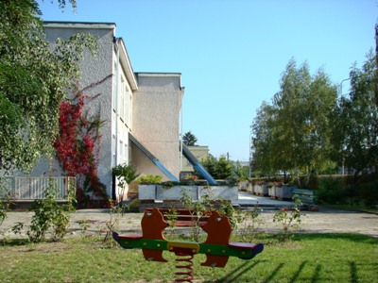
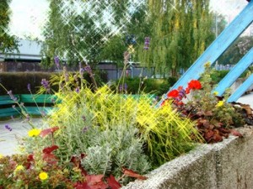
Zajmujemy dwupoziomowy wolnostojący budynek otoczony dużym i pięknym ogrodem
przedszkolnym, który wyposażony jest w ekologiczne sprzęty do zabaw i zajęć
ruchowych dostosowane do potrzeb rozwojowych dzieci. Ogród stanowi również
idealne miejsce do organizowania dziecięcych imprez plenerowych.

Slide 3
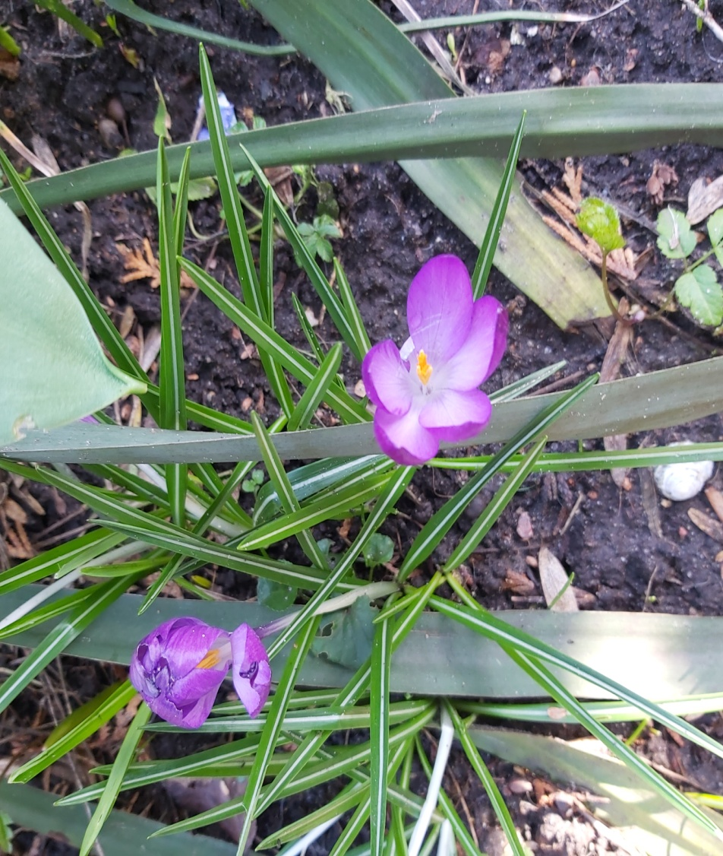
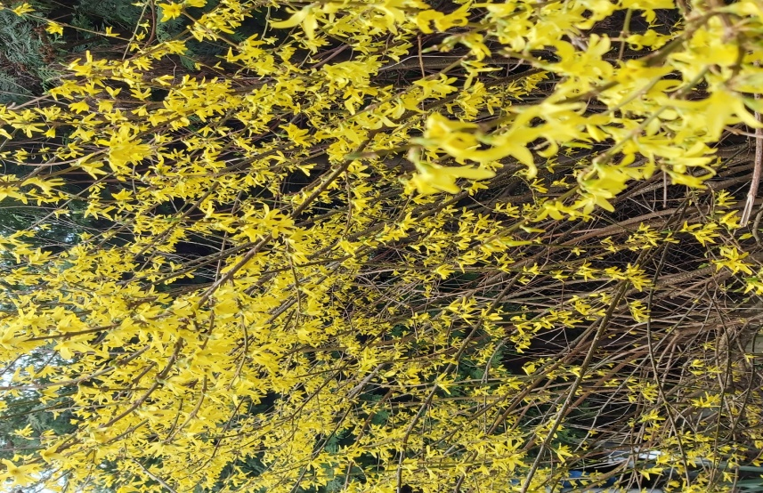
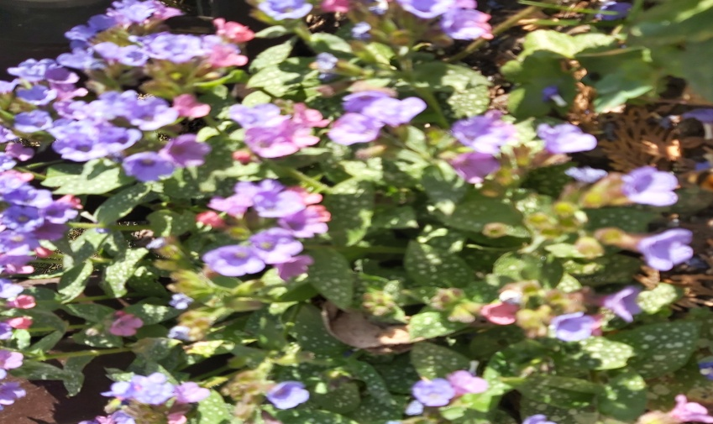
Wiosną zakwita kwiatami

Slide 4
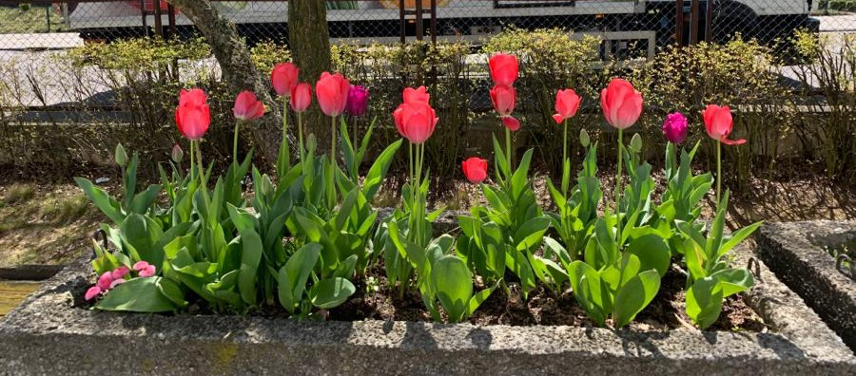
Jest wtedy pięknie i kolorowo

Slide 5
Od niedawna Przedszkole nr 189 ma swoje imię
ŚMIAŁKOWO
…WITAMY W NASZEJ KRAINIE , ŚMIAŁKOWO Z PRZYJAŹNI SŁYNIE,
TU MAGIA, CZARY I BAŚNIE I SŁONKO NIGDY NIE GAŚNIE…
(FRAGMENT HYMNU PRZEDSZKOLA )

Slide 6
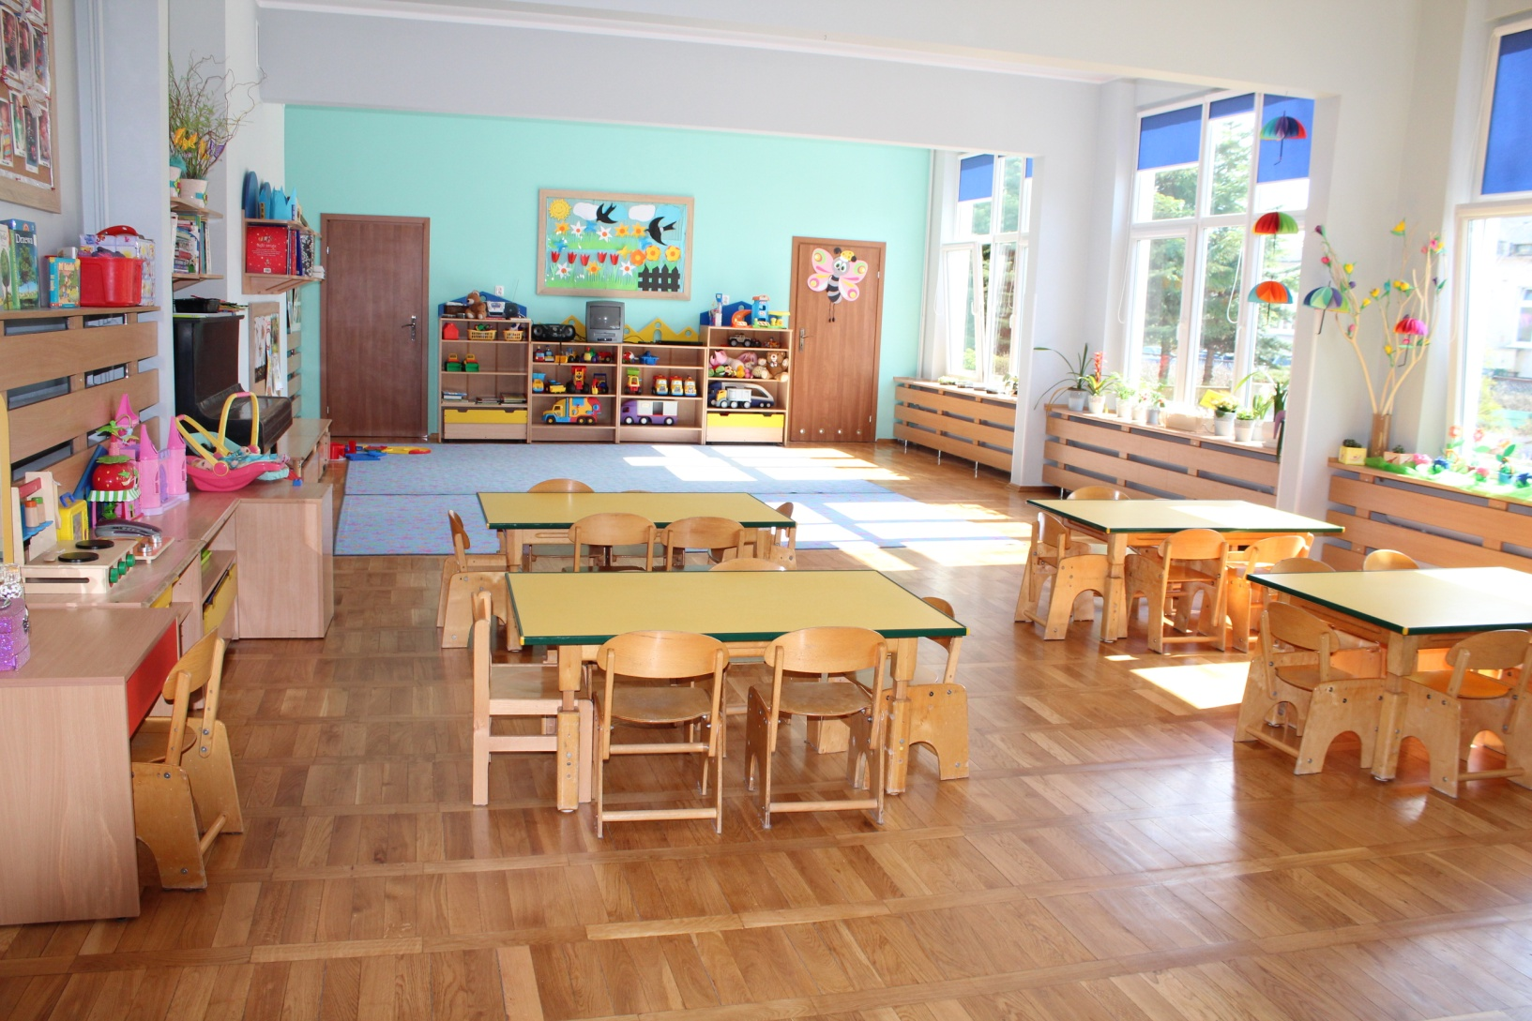
Każda grupa dysponuje przestronną i kolorową salą zajęć, wyposażoną w nowoczesne sprzęty, zabawki i pomoce dydaktyczne,
które systematycznie wzbogacamy i uatrakcyjniamy.
Przy każdej sali znajduje się do dyspozycji dzieci łazienka.
Sala nr 1- Żabki

Slide 7
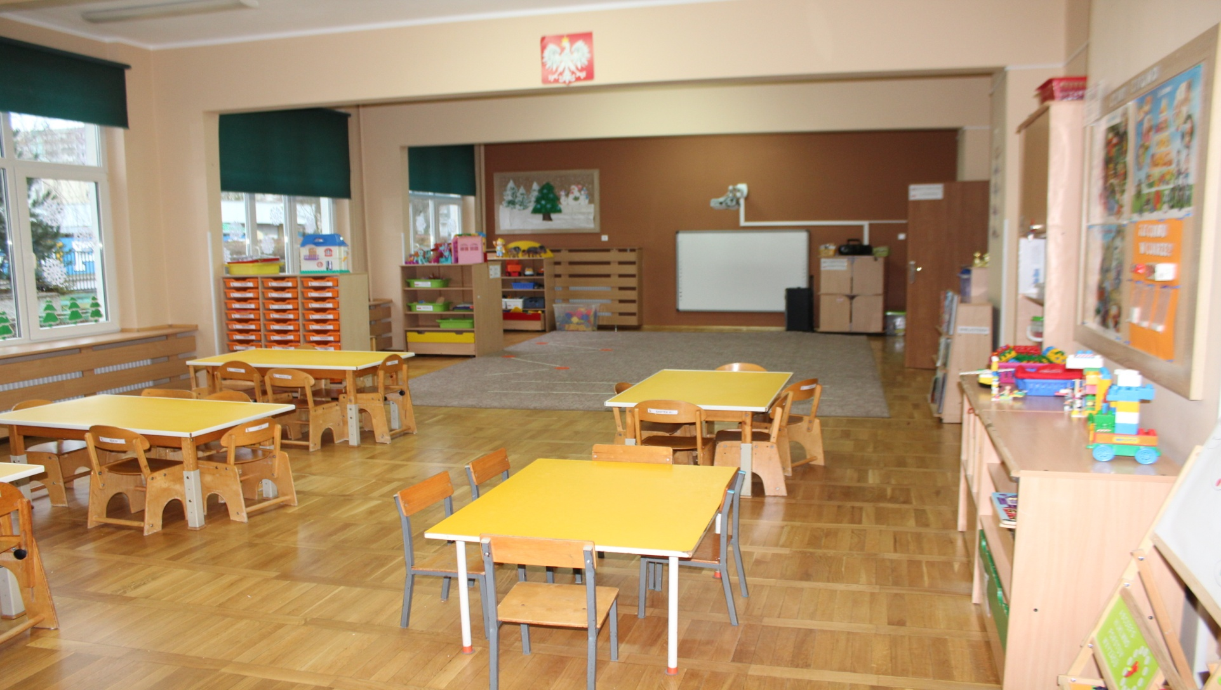
Sala nr 2- Tygryski

Slide 8
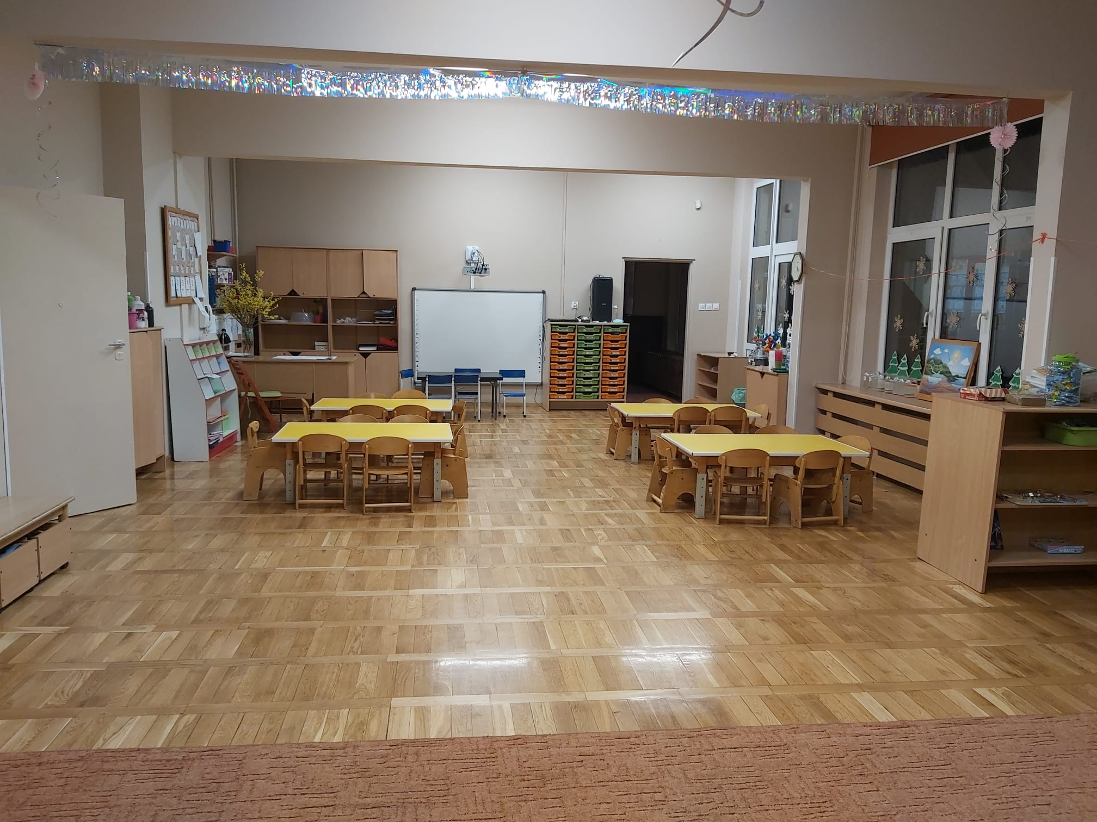
Sala nr 3- Wiewiórki

Slide 9
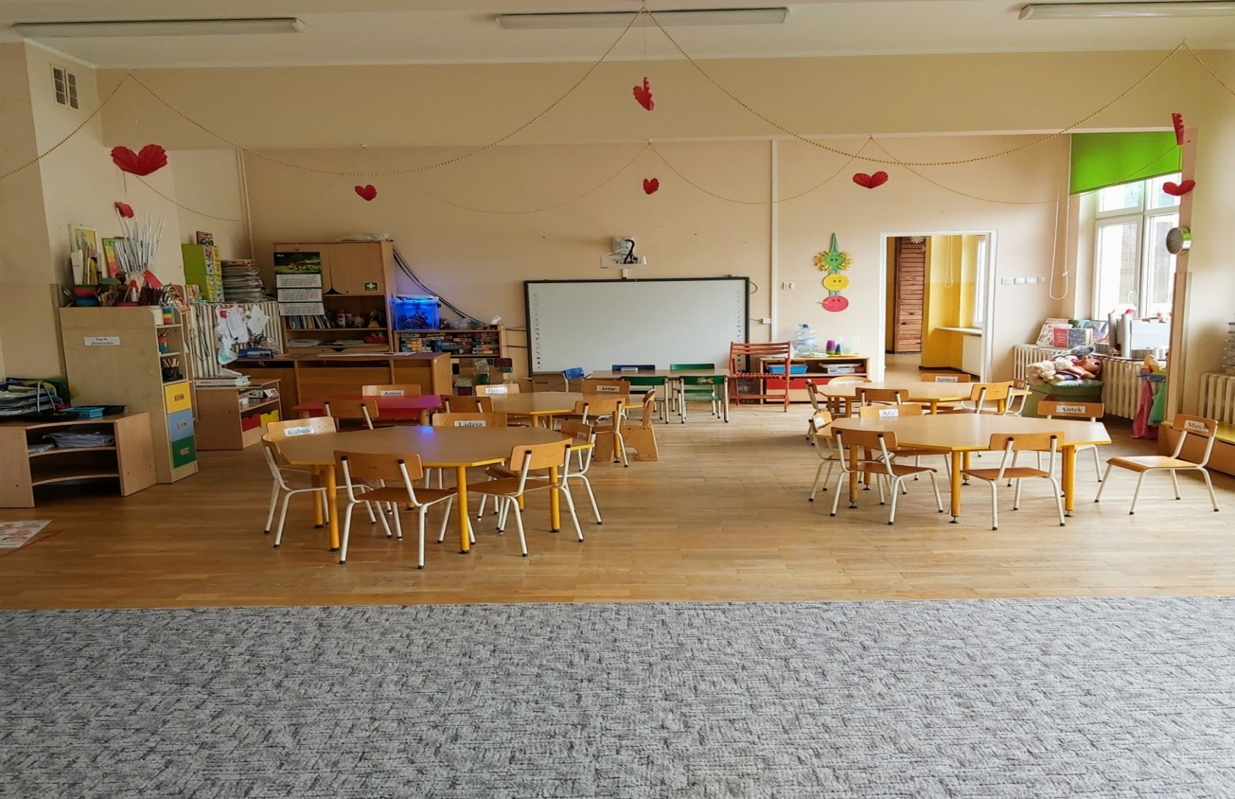
Sala nr 4- Motylki

Slide 10
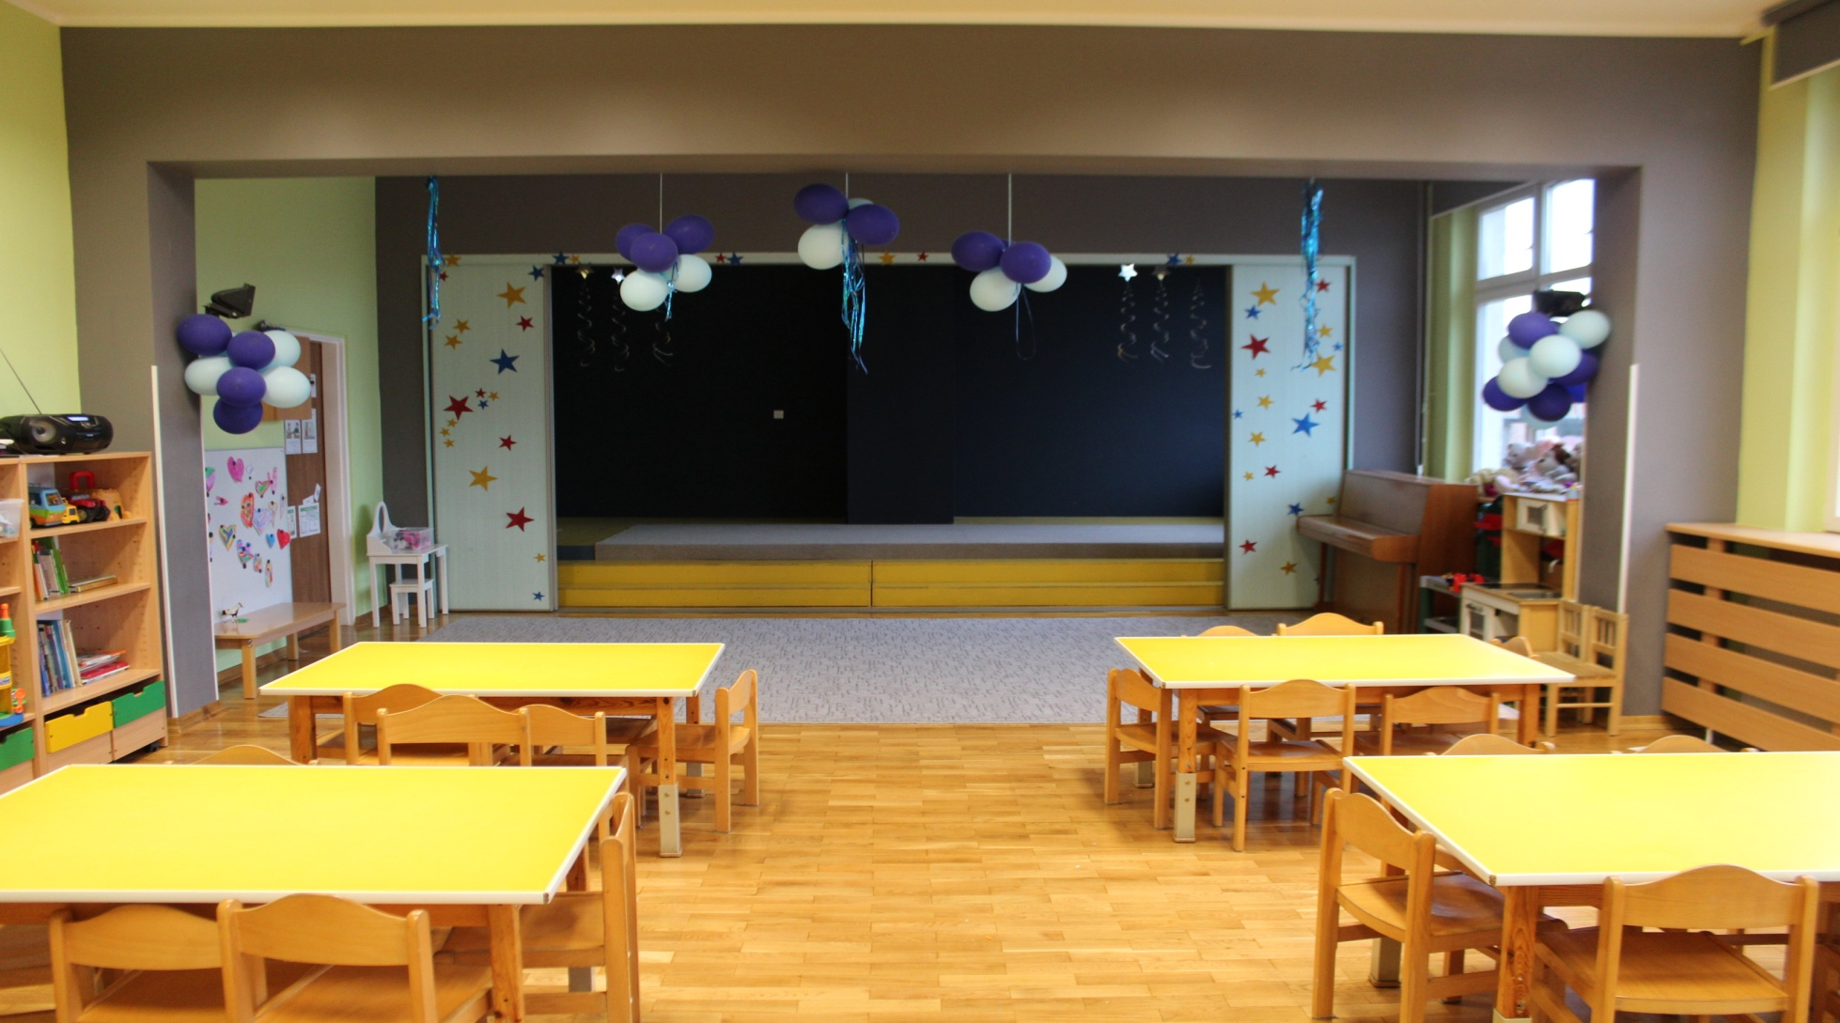
Sala nr 5- Wróbelki

Slide 11
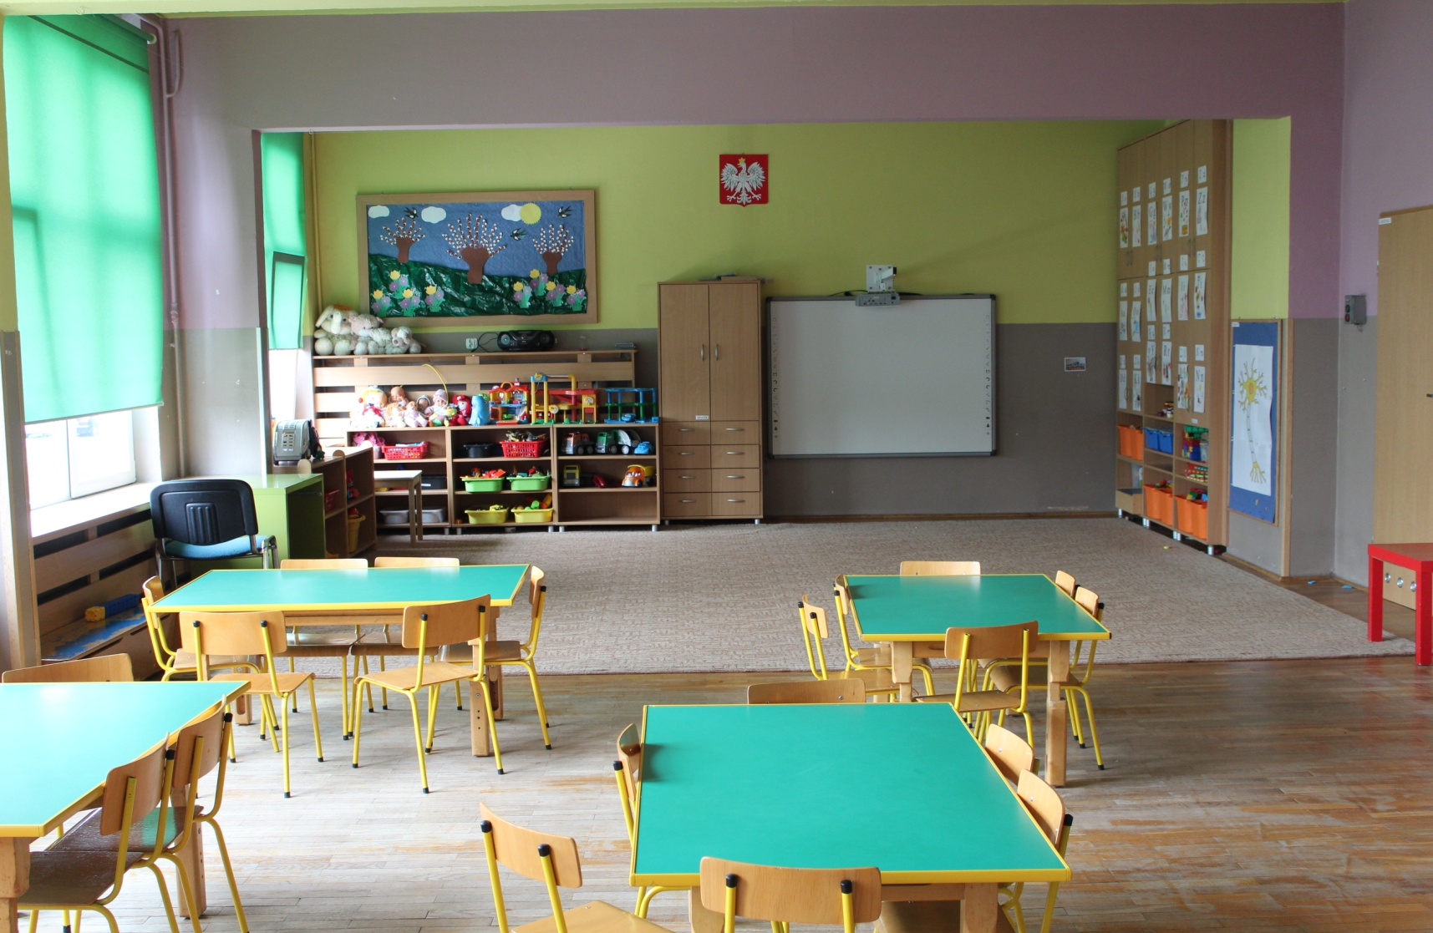
Sala nr 6- Zajączki

Slide 12
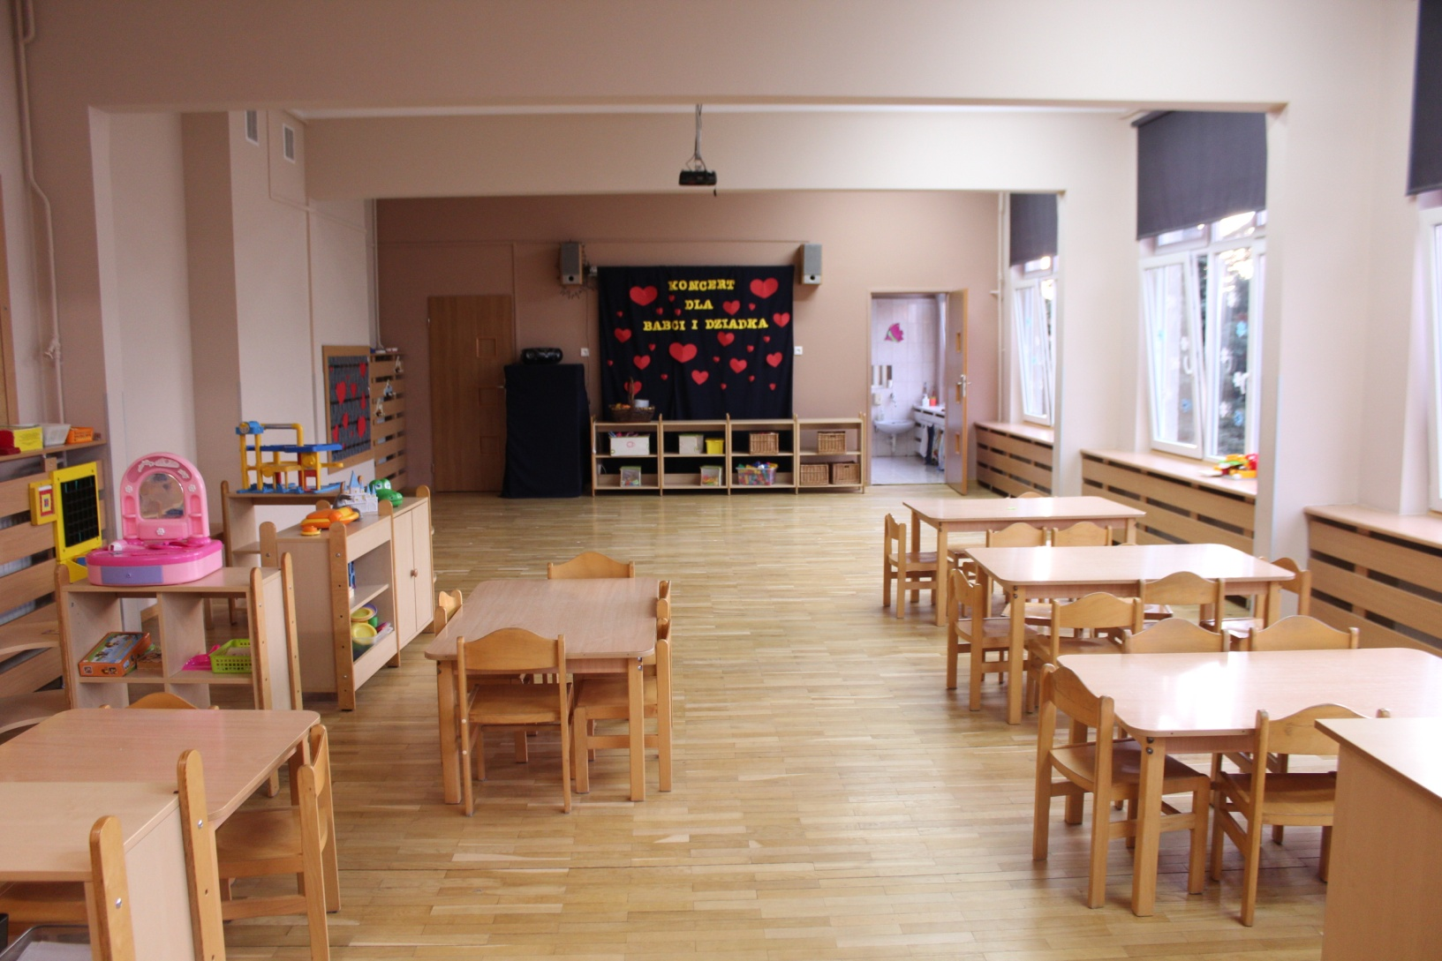
Sala nr 7- Sowy

Slide 13
Jak pracujemy?
Przedszkole jest czynne codziennie, od poniedziałku do piątku, w godzinach od 6⁰⁰ do 17⁰⁰. Dzieci można przyprowadzać do godz. 8³⁰, a odbierać od godz. 14³⁰
Dzieci korzystają z trzech posiłków:
ŚNIADANIE o godz. 8³⁰,
DRUGIE ŚNIADANIE o godz. 11³⁰,
OBIAD o godz. 13³⁰.
Posiłki dostosowane są do zapotrzebowania kalorycznego małego dziecka.
Posiłki przygotowywane są w przedszkolnej kuchni.

Slide 14
Oferujemy bezpłatne zajęcia dodatkowe z religii,
języka angielskiego i rytmiki.

Slide 15
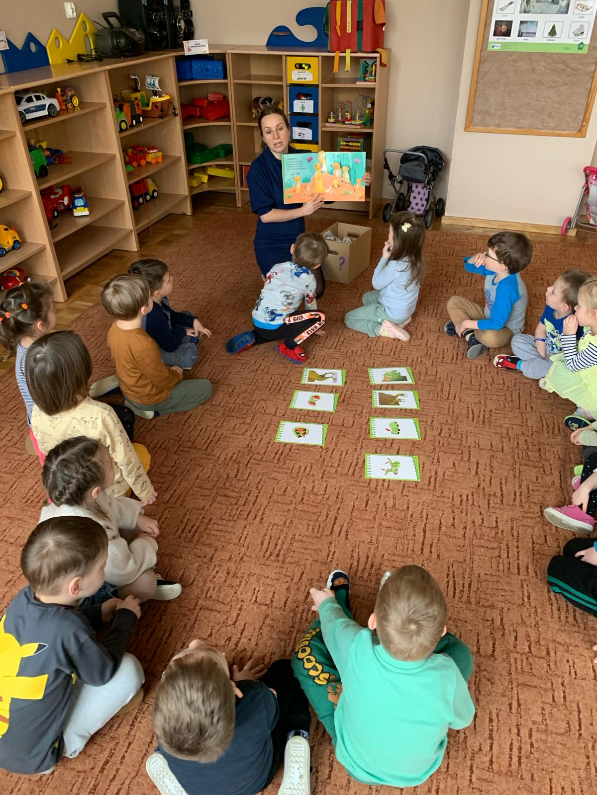
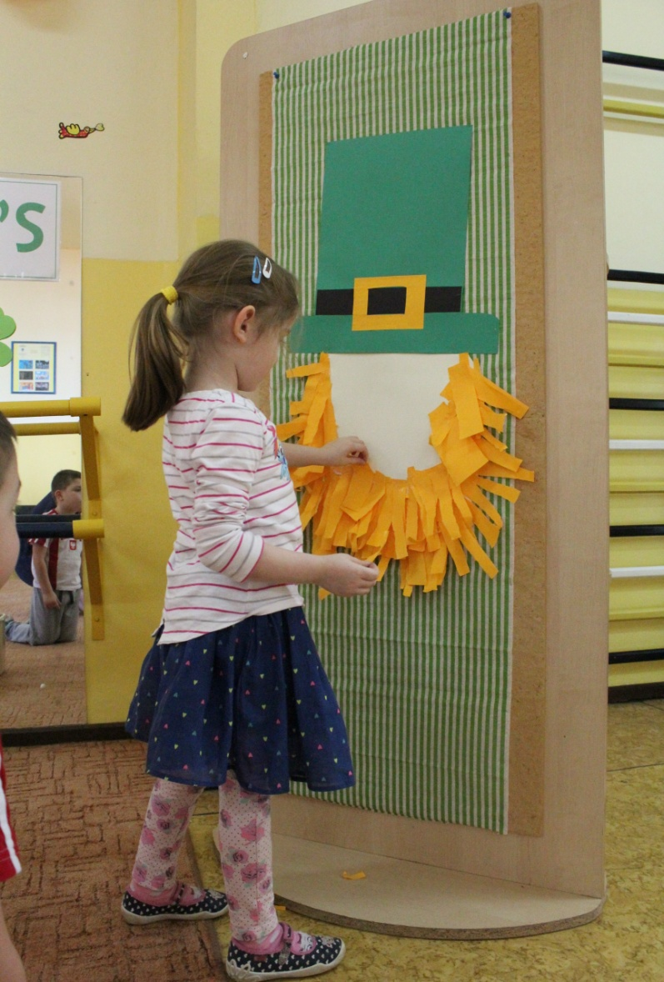
Uczymy się języka angielskiego
i bierzemy udział w zabawach i konkursach językowych

Slide 16
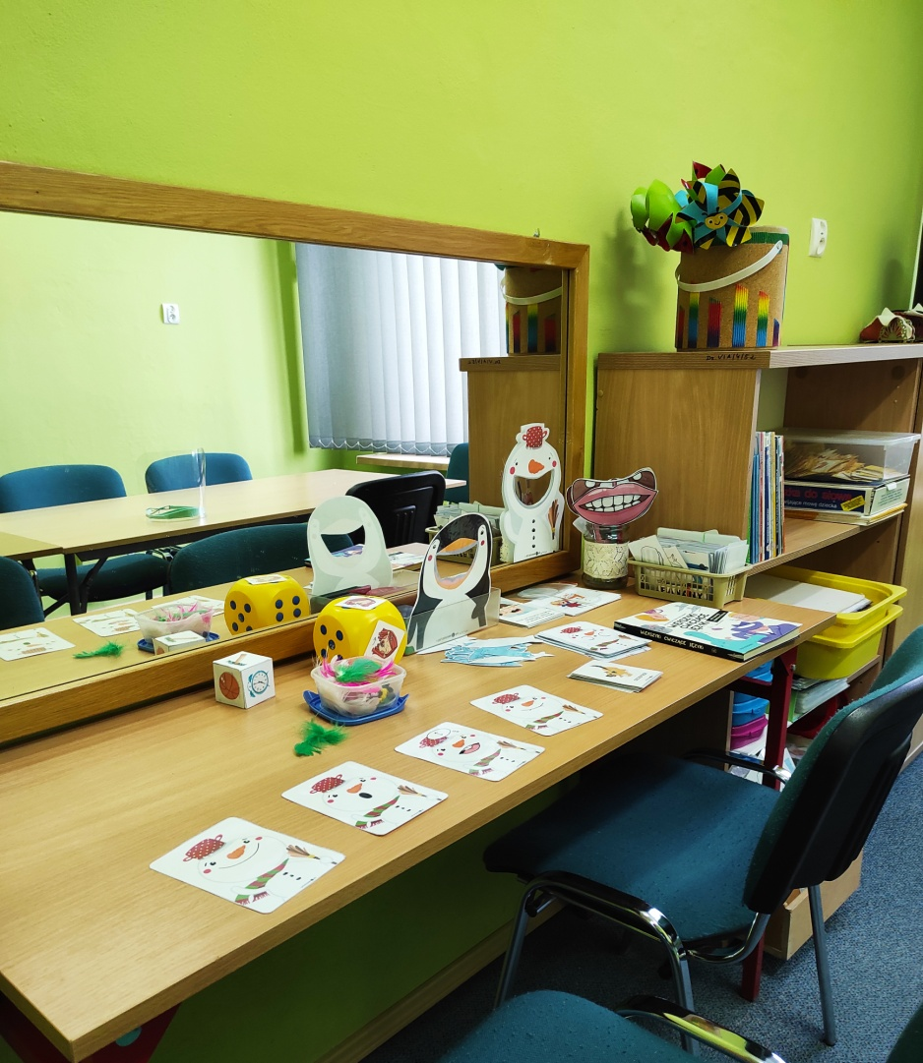
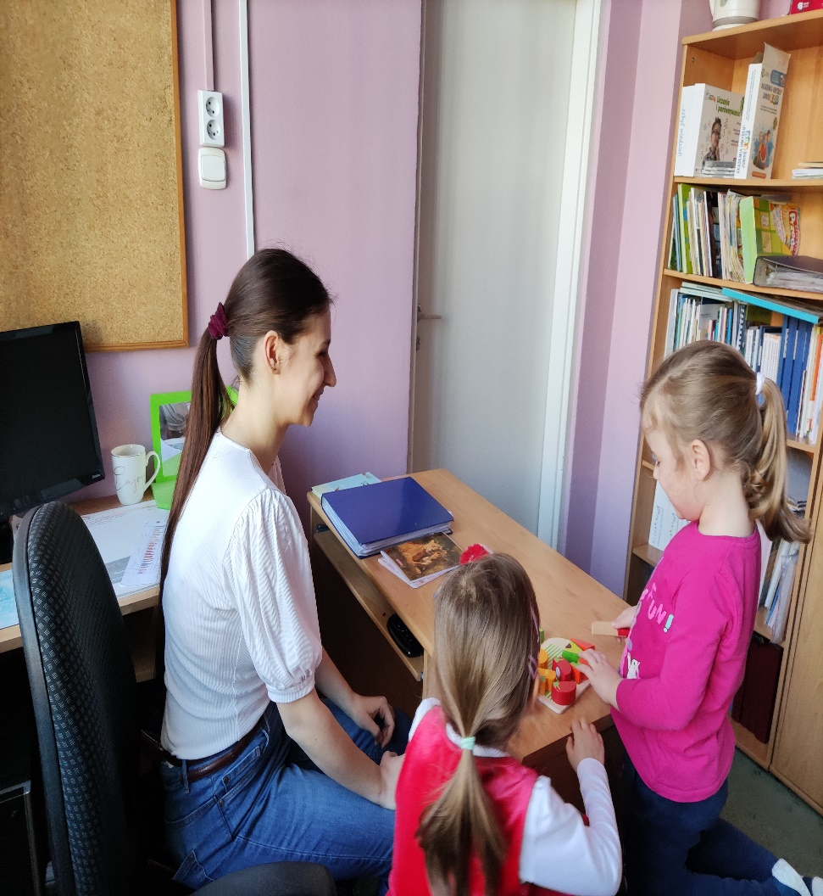
Dzieci objęte terapią logopedyczną oraz pomocą psychologiczno- pedagogiczną mają możliwość korzystania z zajęć z logopedą oraz zajęć terapeutycznych z psychologiem
i pedagogiem specjalnym na terenie przedszkola.
Notes:
<numer>

Slide 17
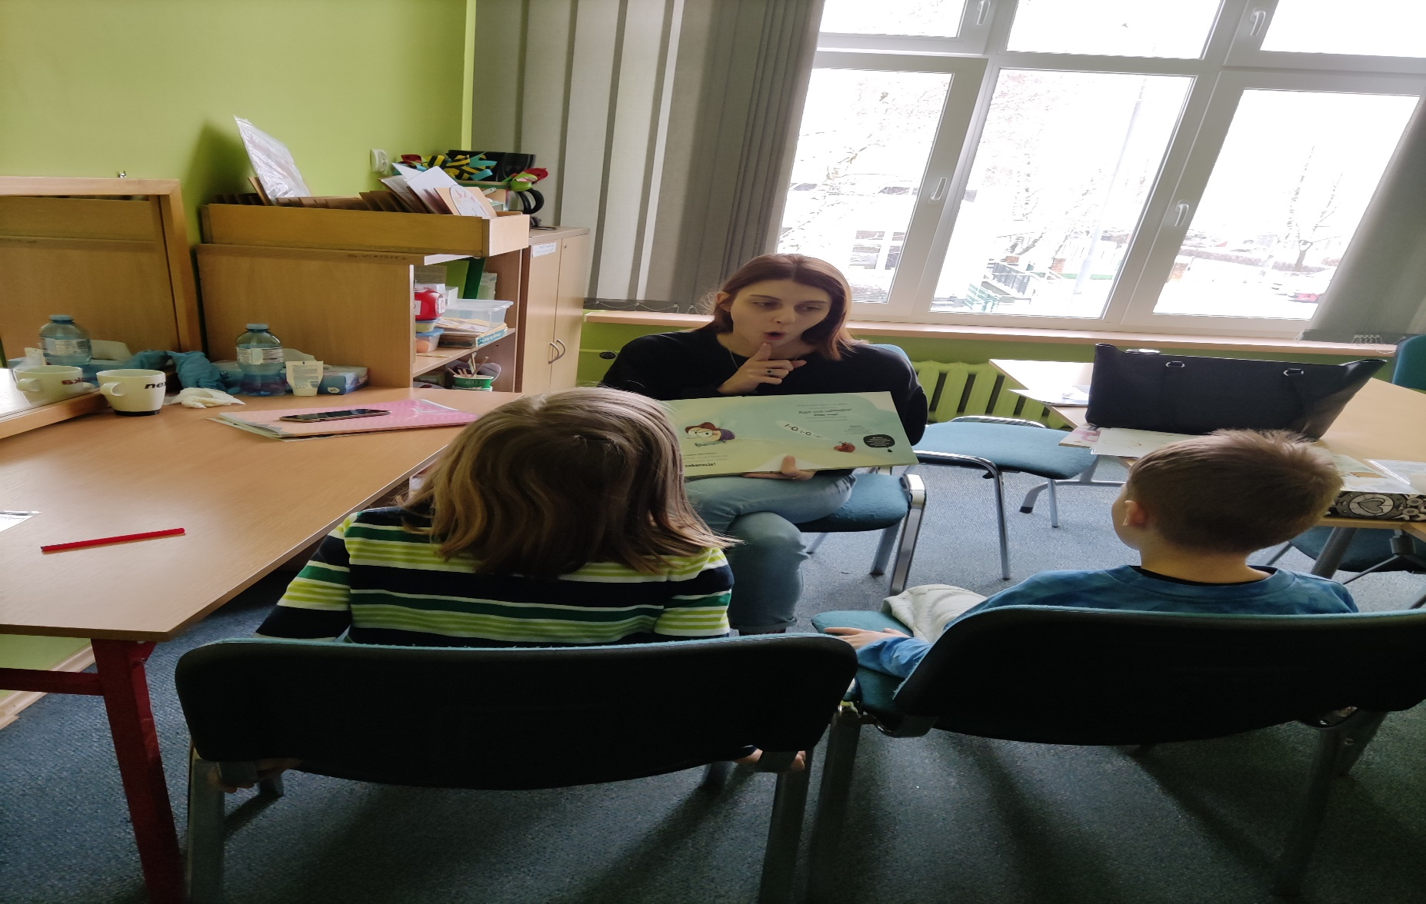
ZAJĘCIA Z LOGOPEDĄ

Slide 18
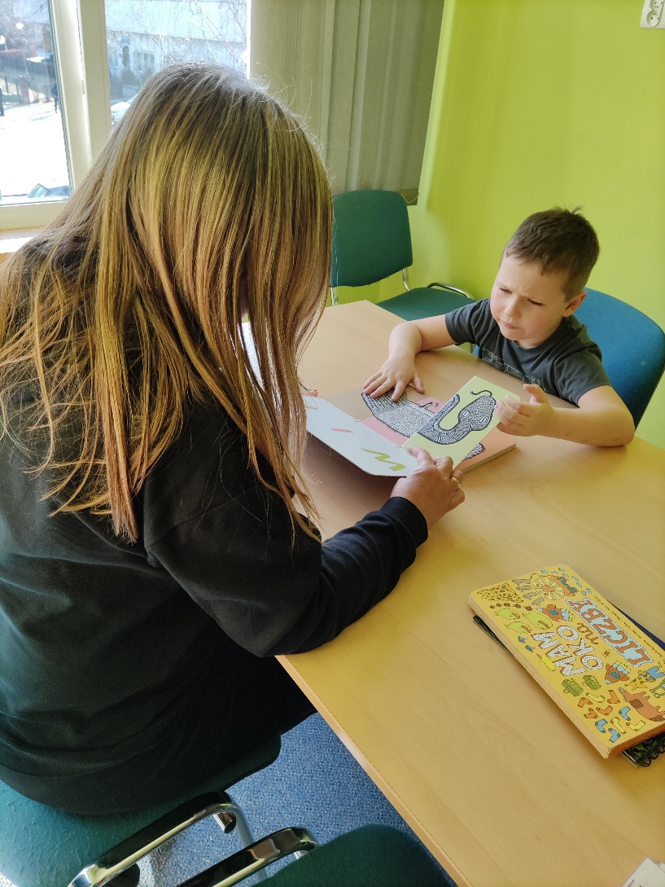
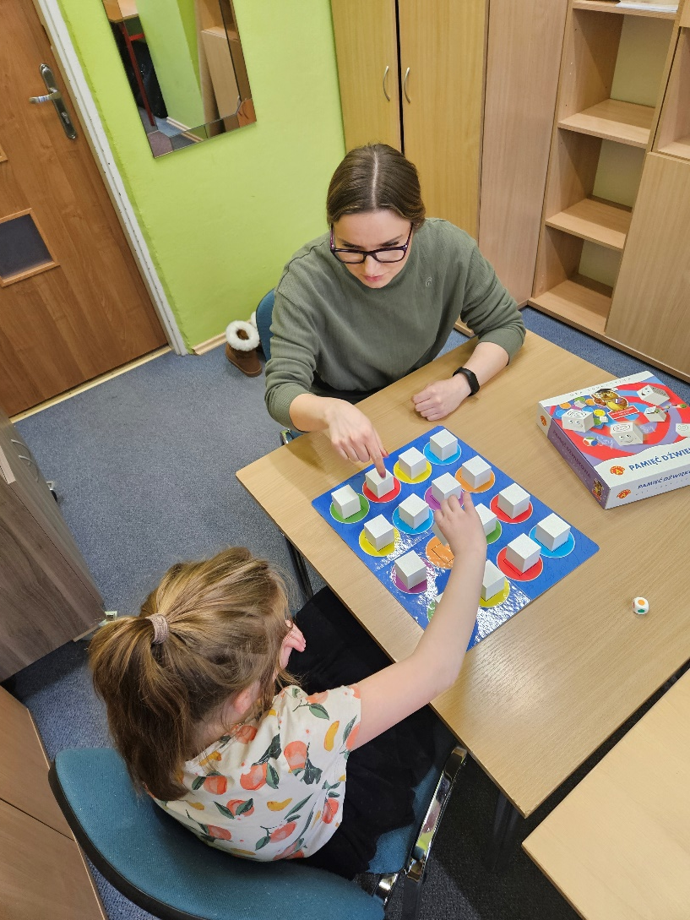
Dla dzieci, które potrzebują pomocy mamy wsparcie pedagoga i psychologa

Slide 19
W ŚMIAŁKOWIE
Chcemy, aby dzieci aktywnie, miło i twórczo spędzały czas w przedszkolu i wychodziły z niego zadowolone, by chciały wracać do nas. Zaplanowaliśmy jak zawsze różne imprezy, konkursy, zabawy. Zaprosiliśmy w tym roku sportowców, aktorów, muzyków, naukowców, robimy wiele doświadczeń.
Temat roczny 2023/2024
„ŻYJMY ZDROWO NA SPORTOWO.”
Zaplanowaliśmy wiele ciekawych działań

Slide 20
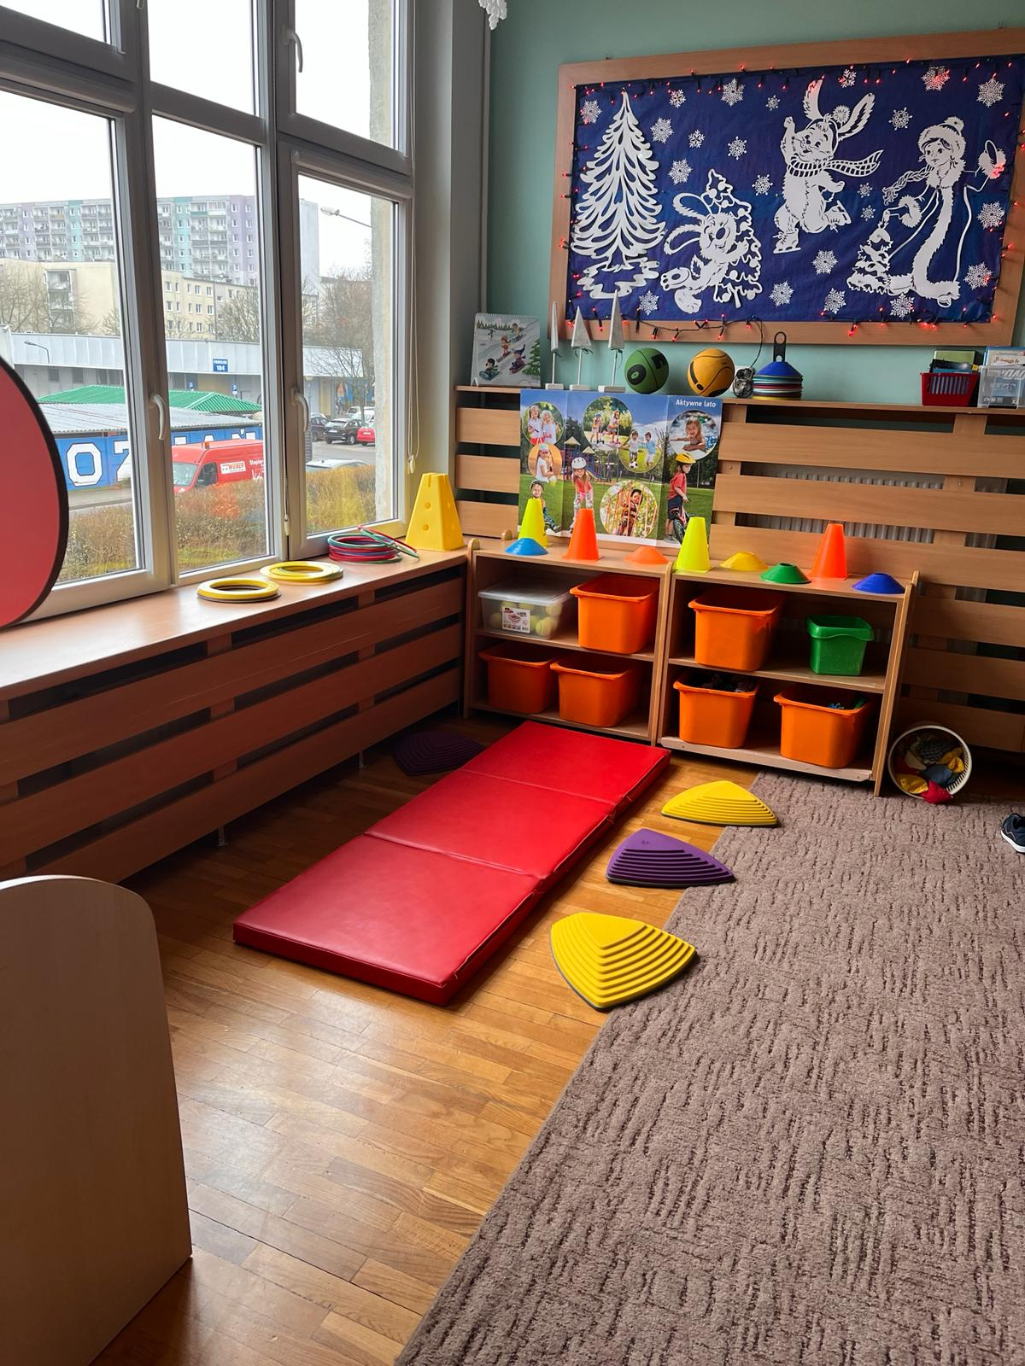
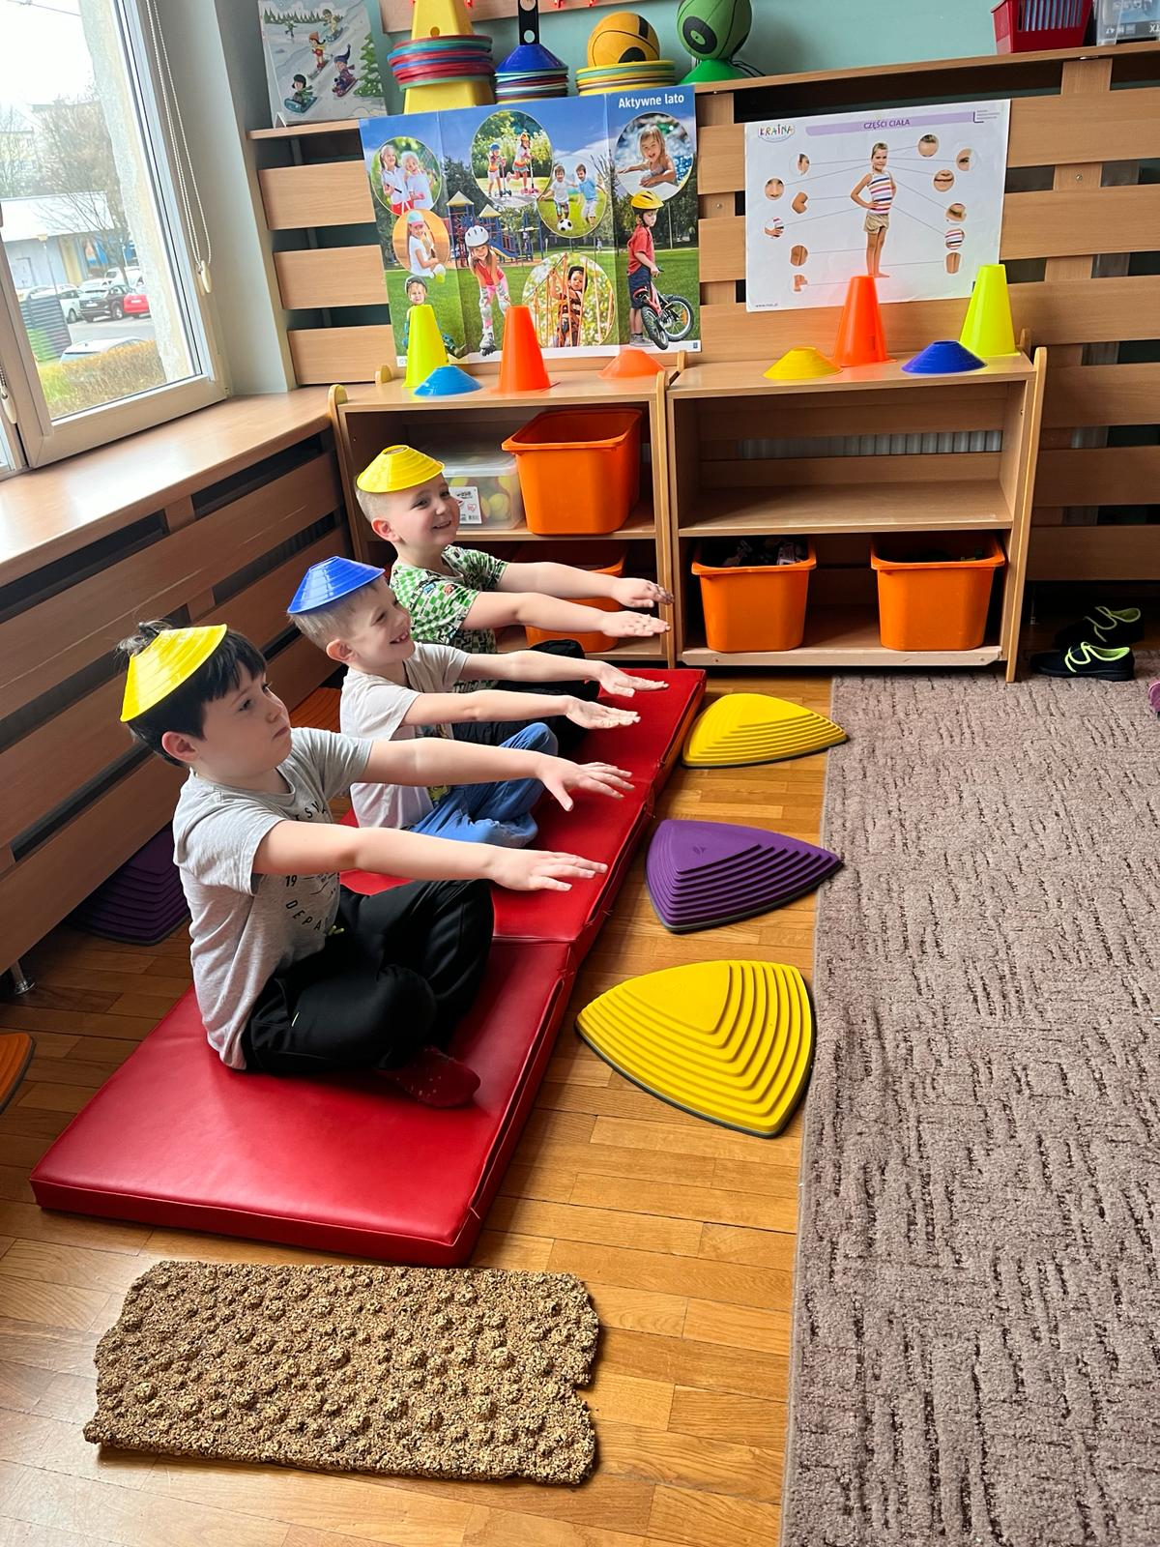
ŻYJMY ZDROWO NA SPORTOWO

Slide 21
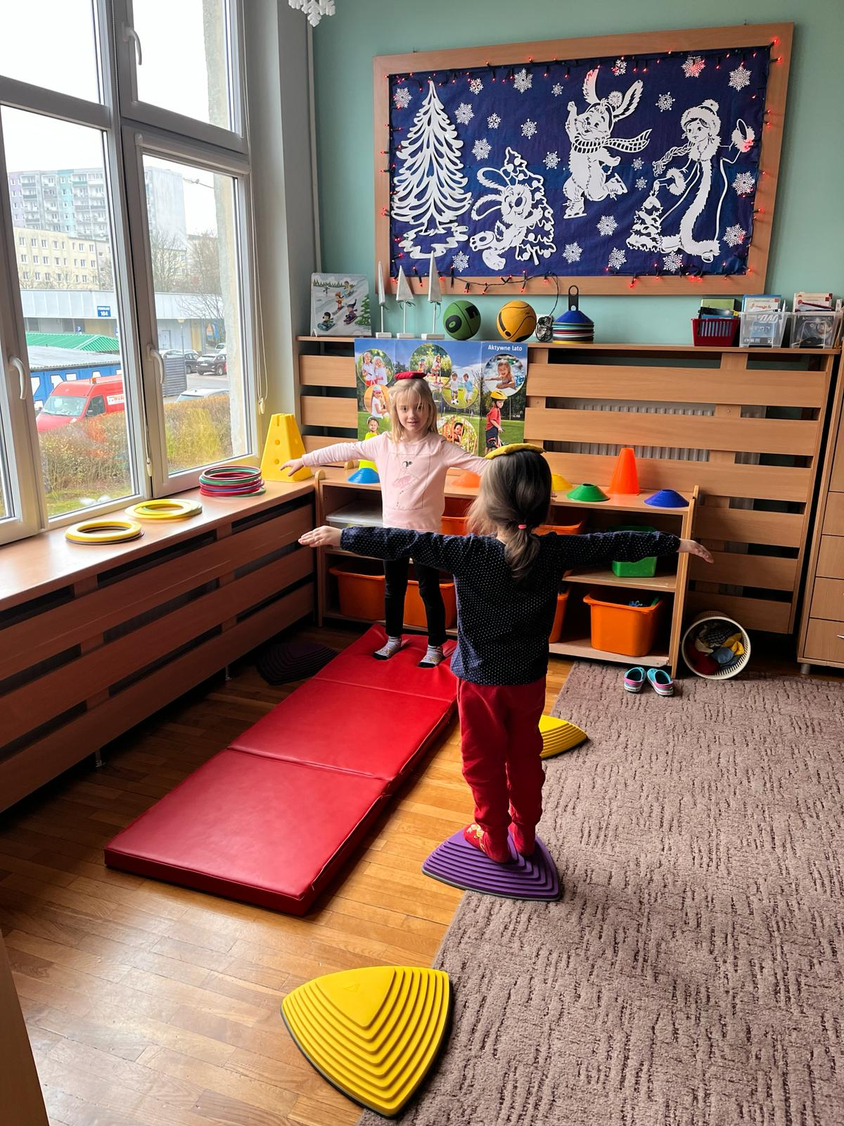
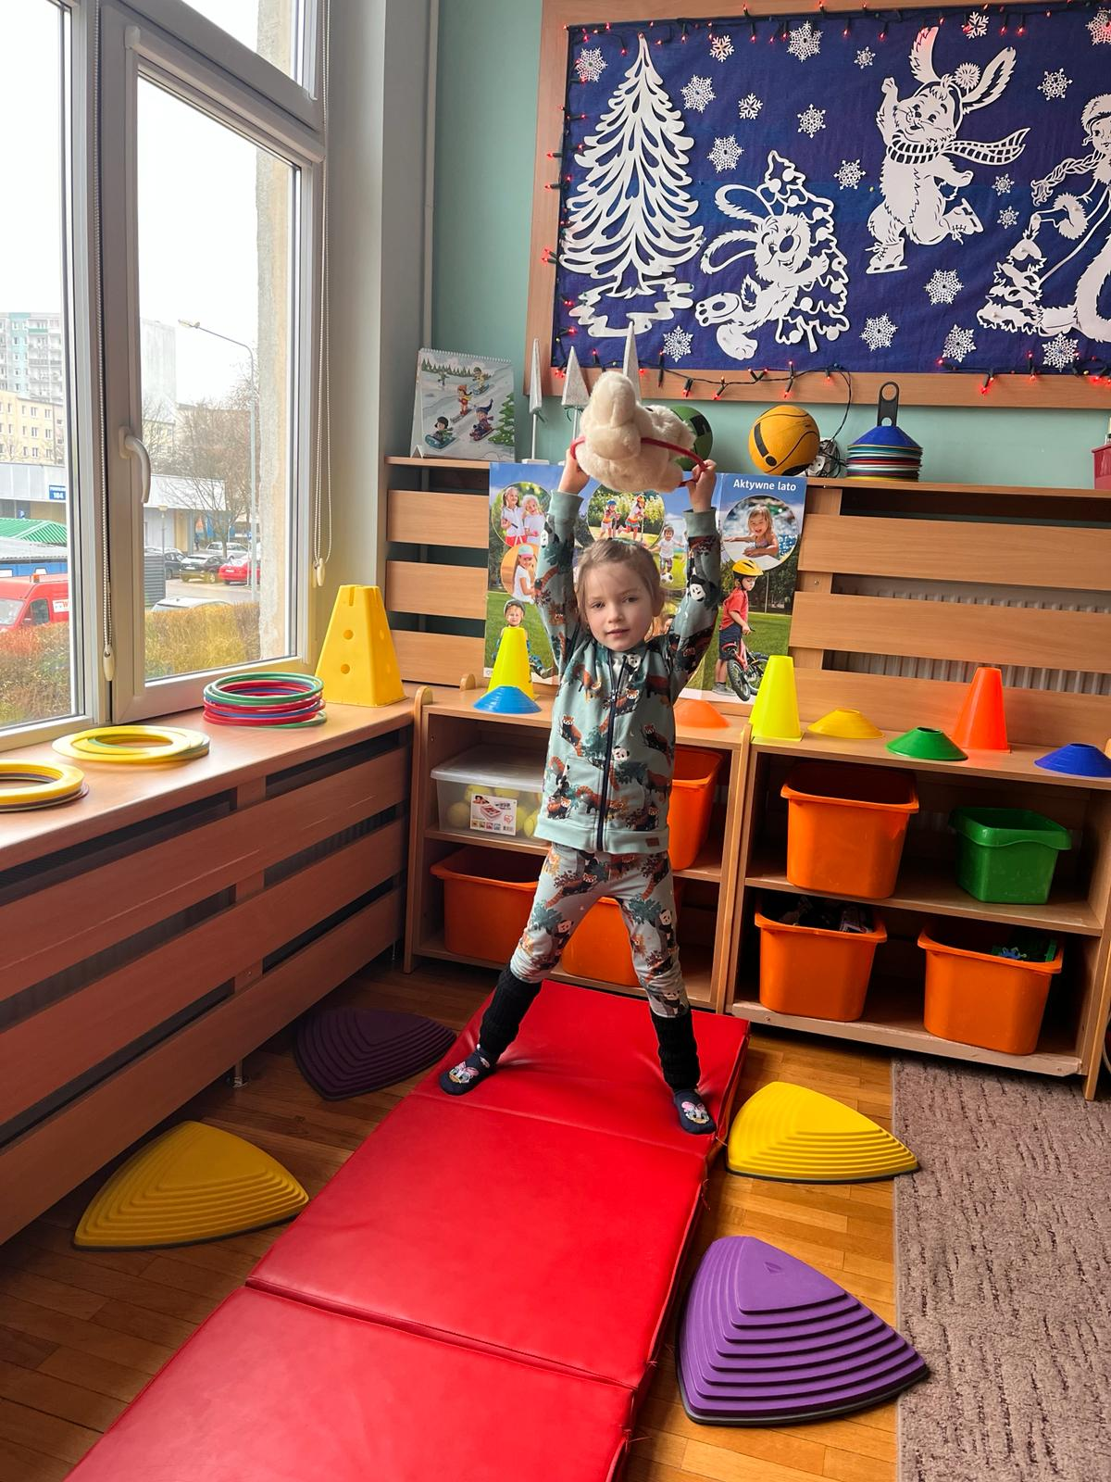
WSZYSCY ĆWICZYMY, TAKŻE DZIEWCZYNY

Slide 22
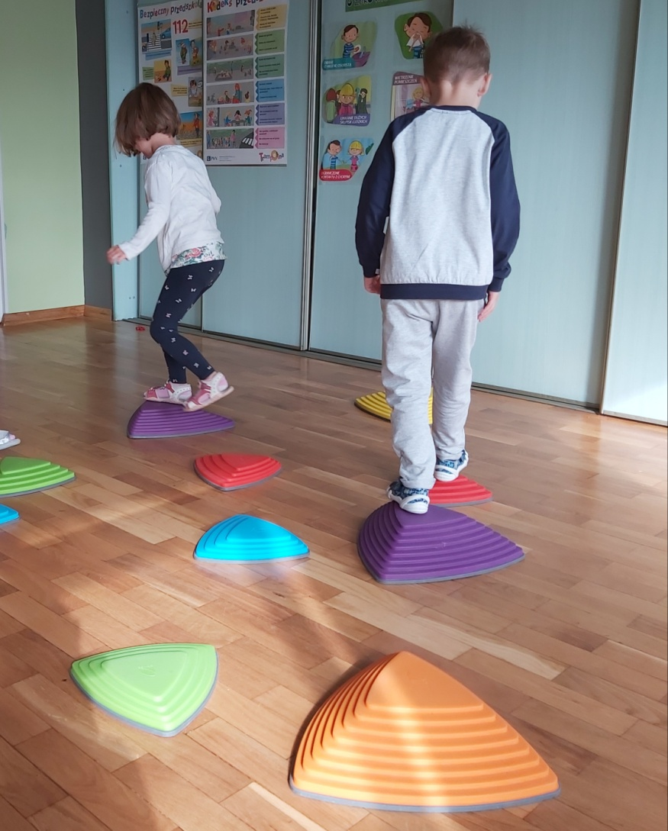
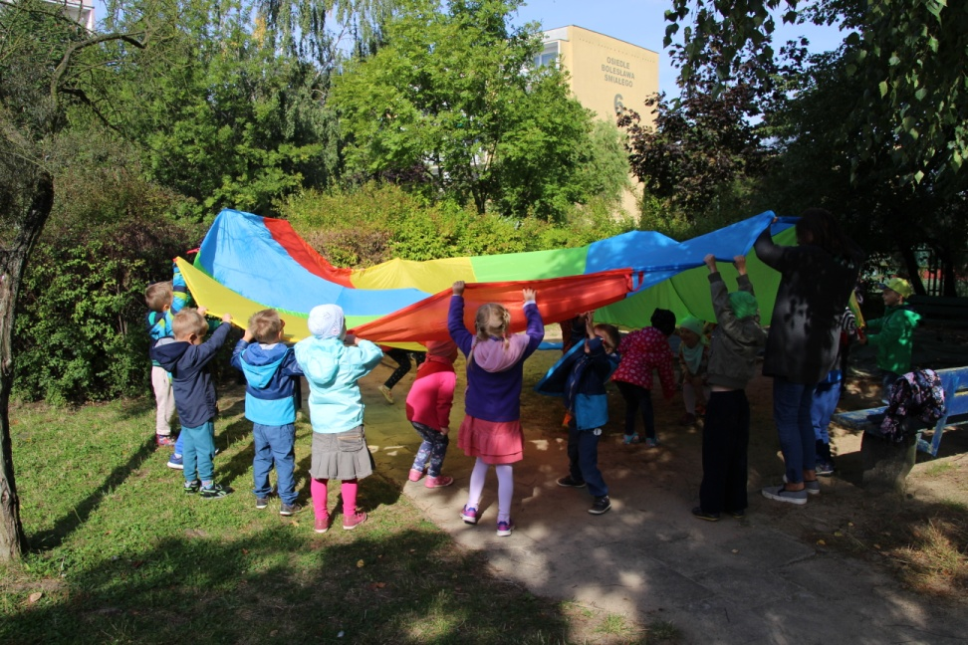
Codziennie rano i w ciągu dnia musimy być w ruchu,
gimnastykować się i dobrze się bawić.

Slide 23
We wrześniu wzięliśmy udział w Projekcie edukacyjnym OMEP-
„Przedszkolaki dla Powstańców”

Slide 24
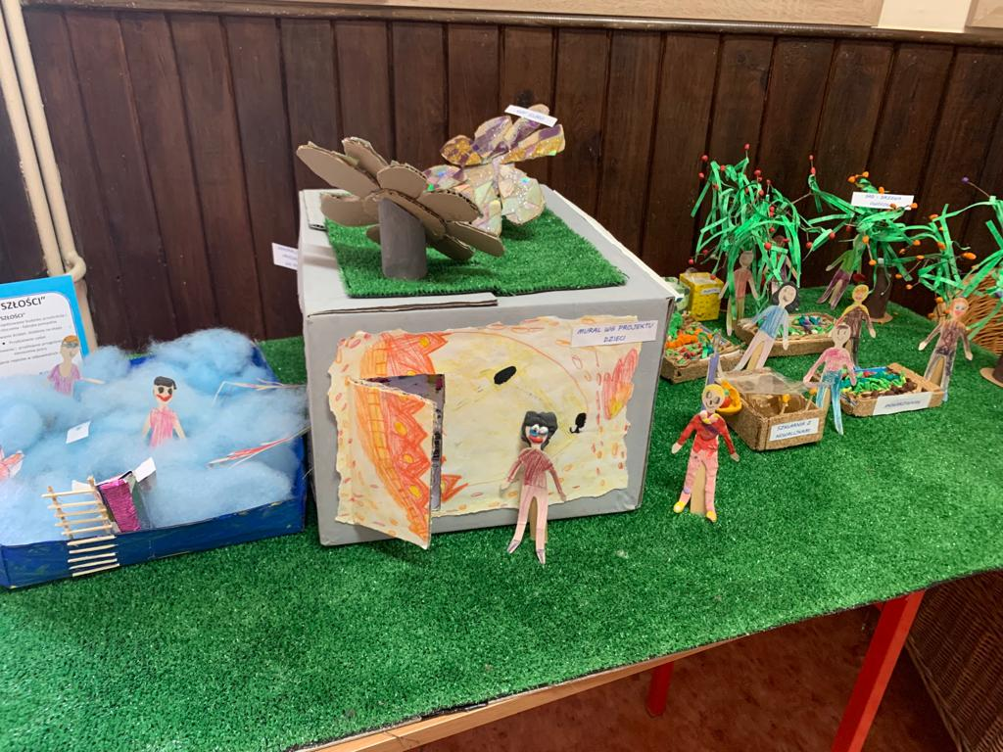
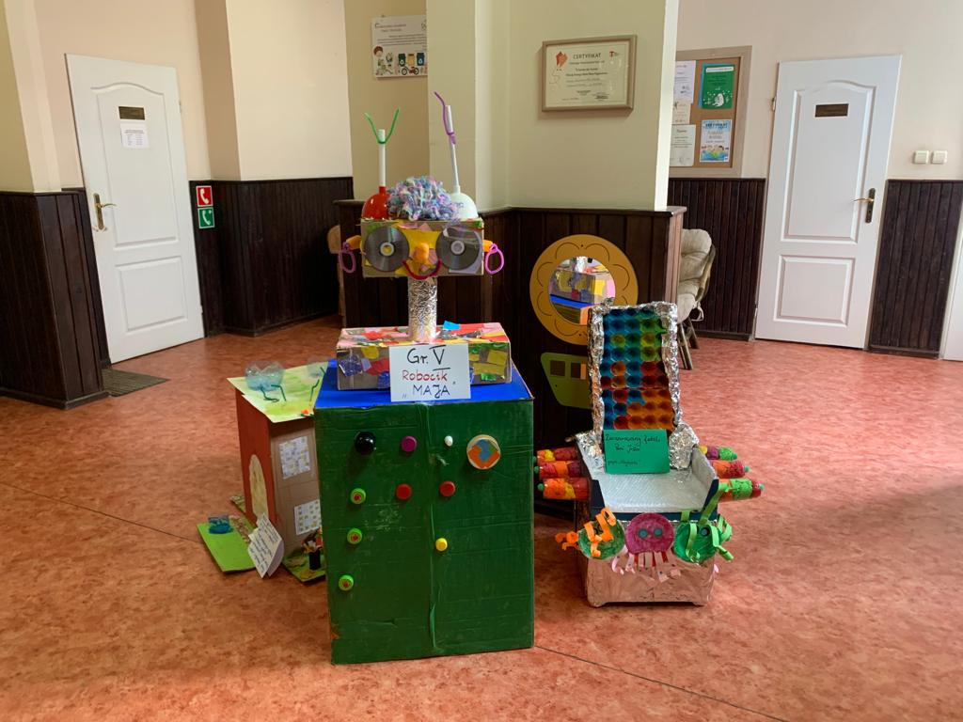
Lubimy bawić się w architektów- wymyślaliśmy w grupach ciekawe projekty – powstały wymarzone przedszkola, maszyny do mieszania kolorów, małe przedszkolne zoo i roboty, które mogłyby nas zastąpić w wykonywaniu nielubianych czynności.

Slide 25
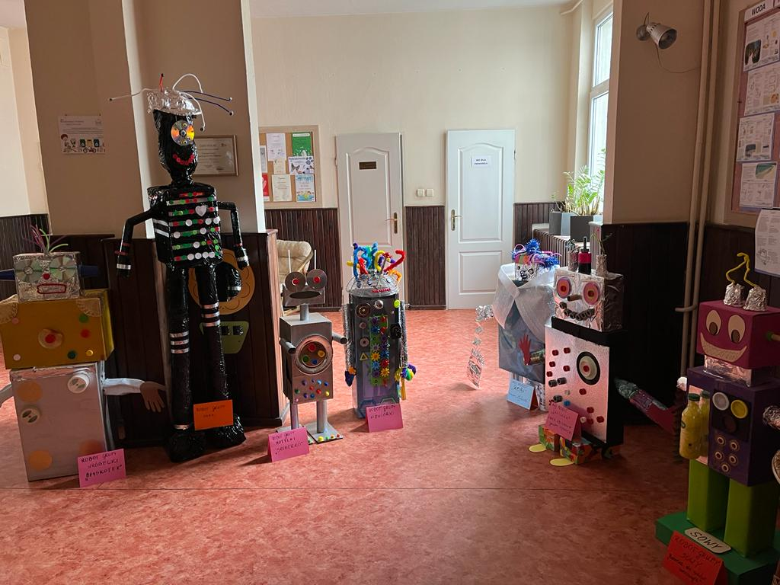

Slide 26
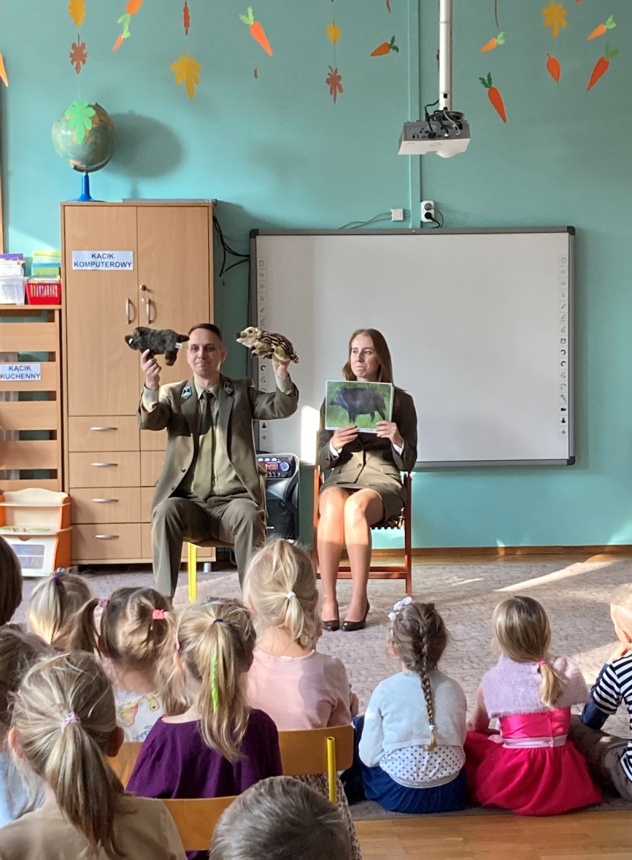
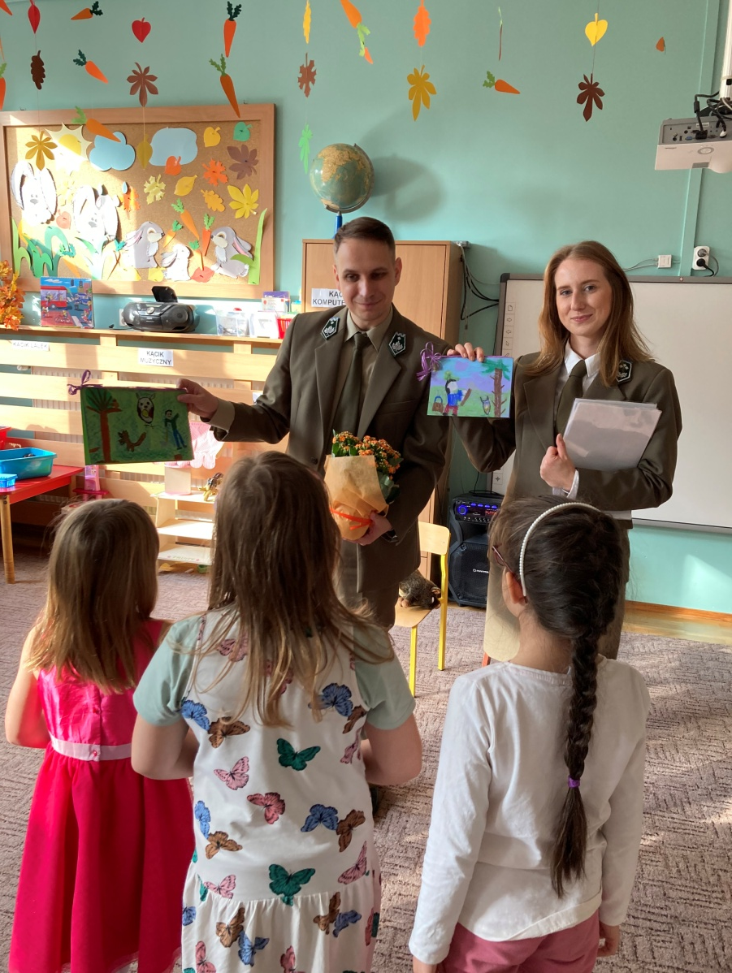
Zapraszani goście ciekawie opowiadali o zwyczajach zwierząt

Slide 27
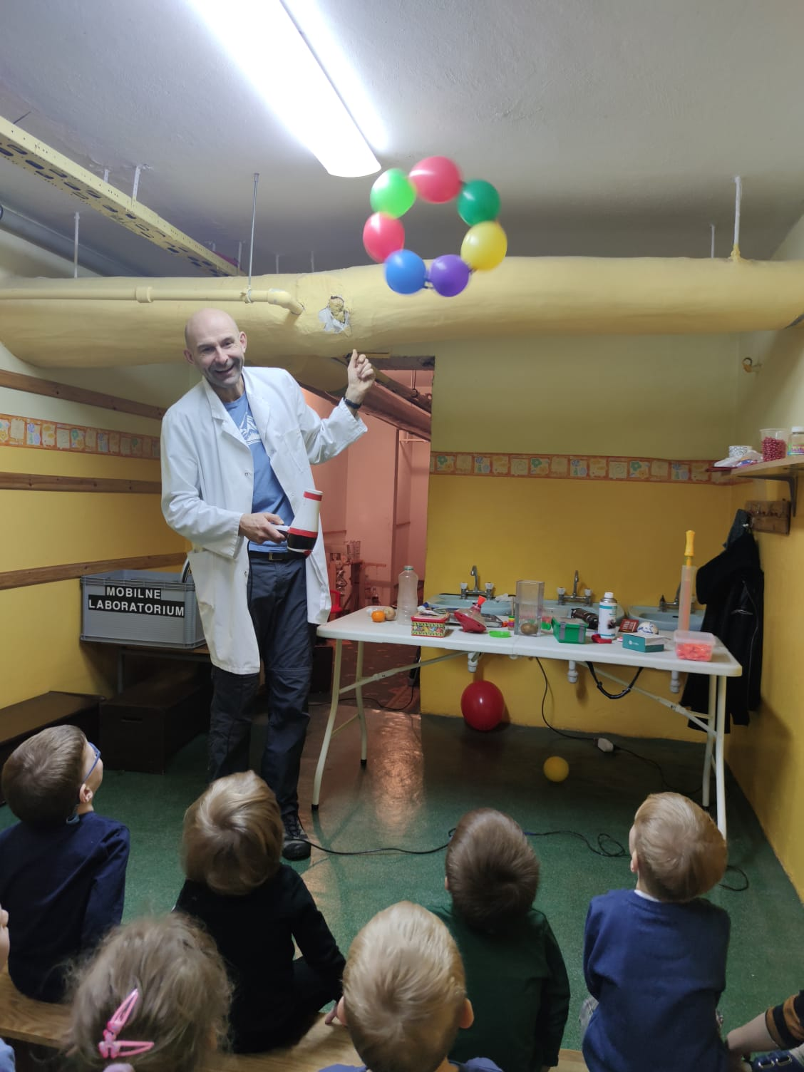
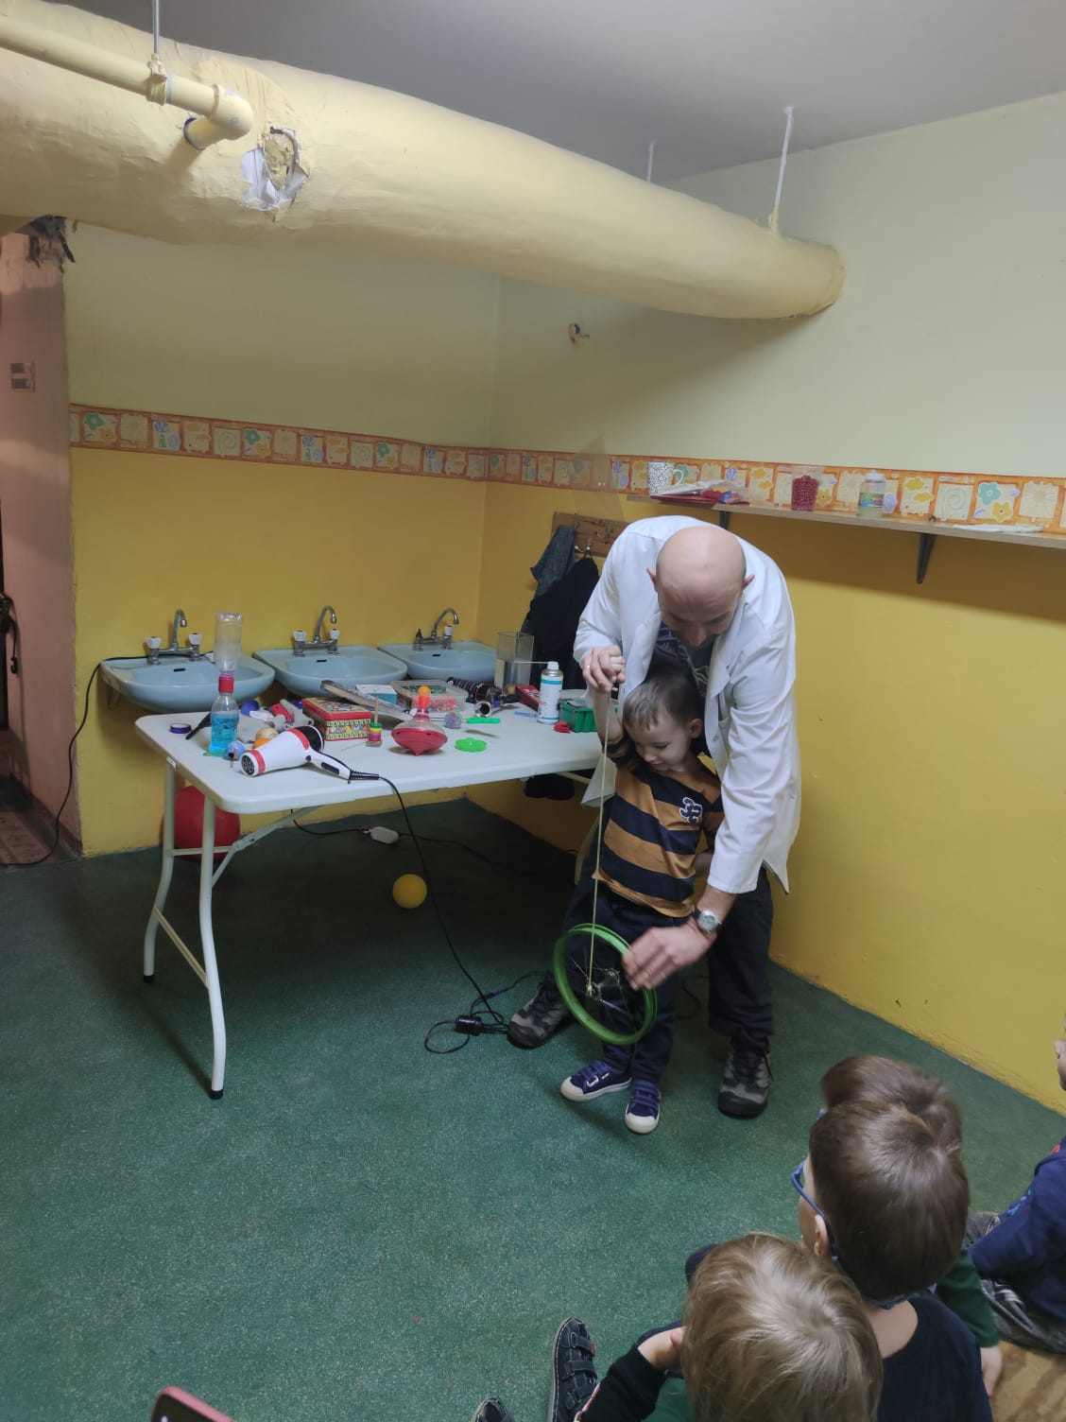
Zostaliśmy zaproszeni do Biolaboratorium

Slide 28
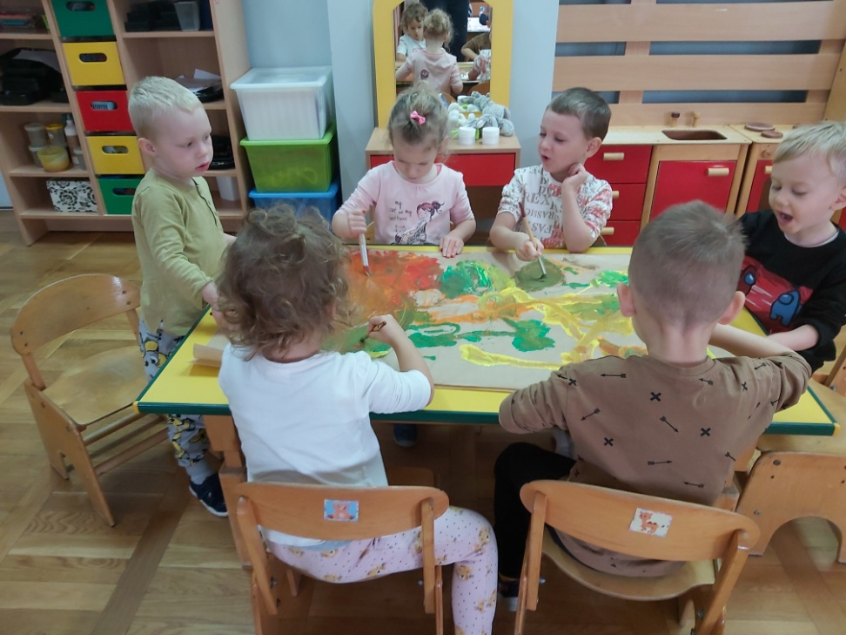
Sami też odkrywamy świat poprzez eksperymentowanie.

Slide 29
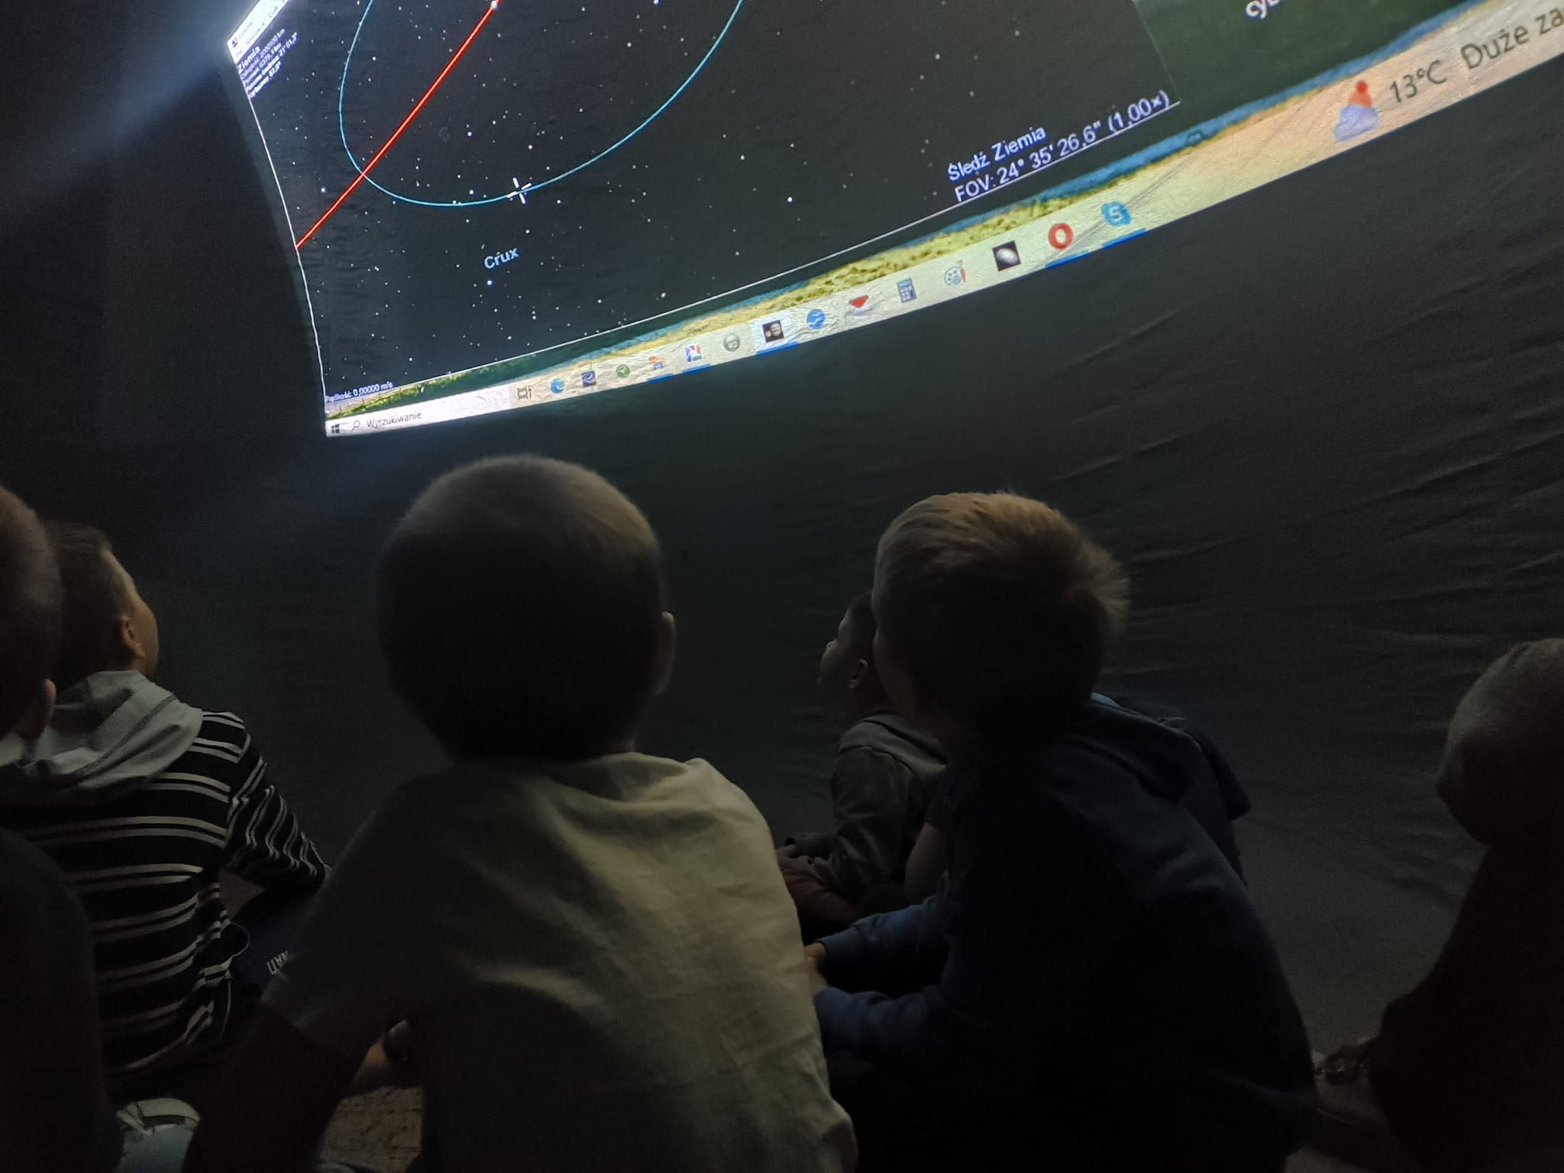
PLANETARIUM

Slide 30
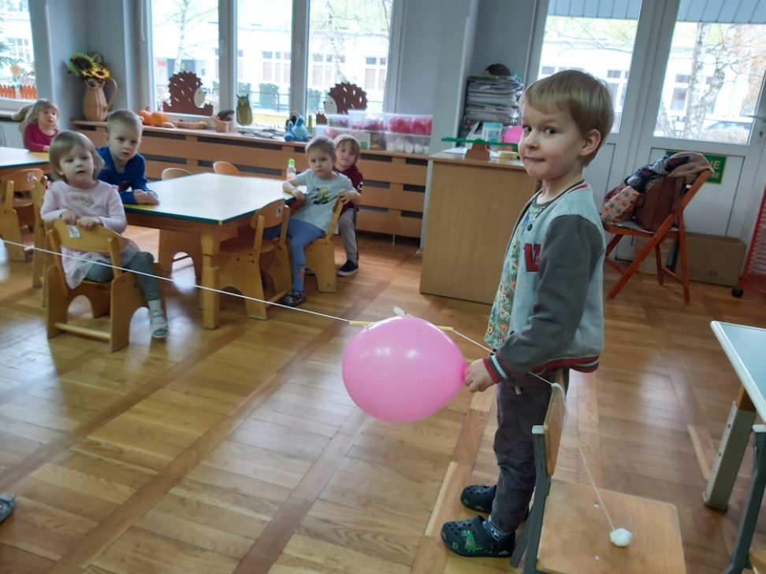
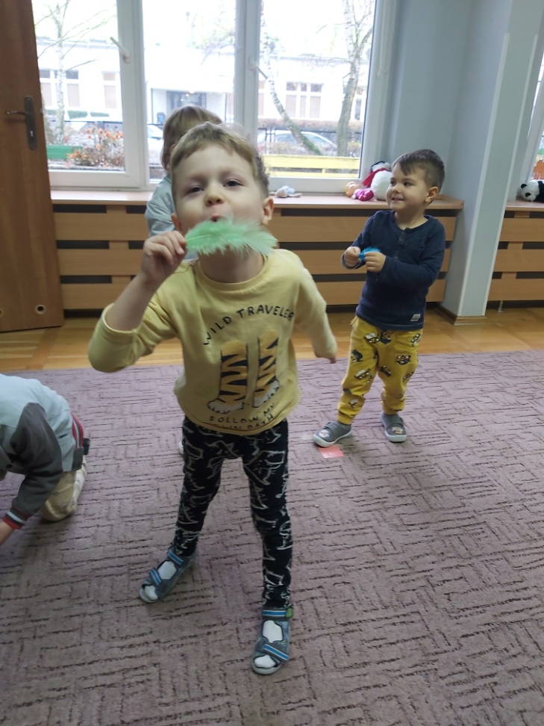
Później wzięliśmy pod lupę powietrze

Slide 31
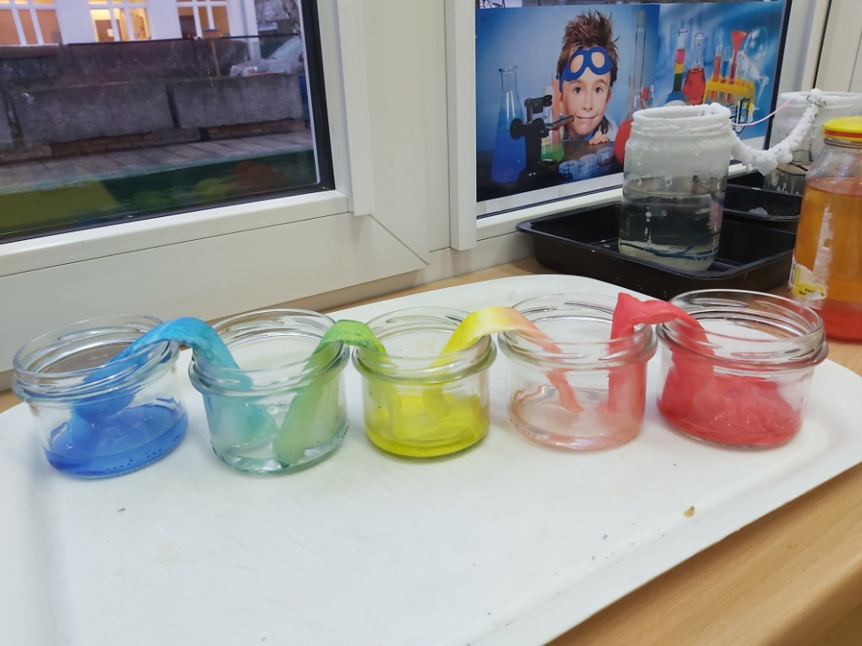
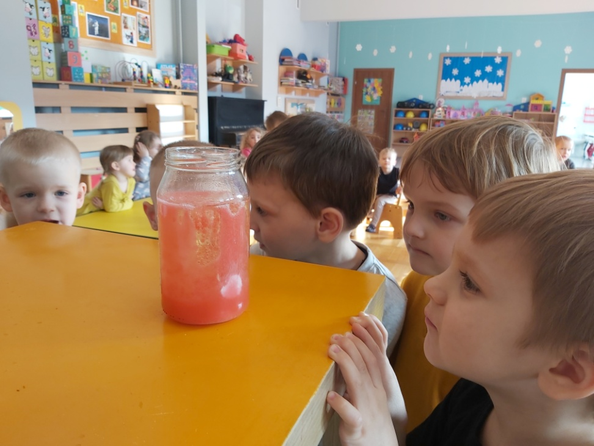
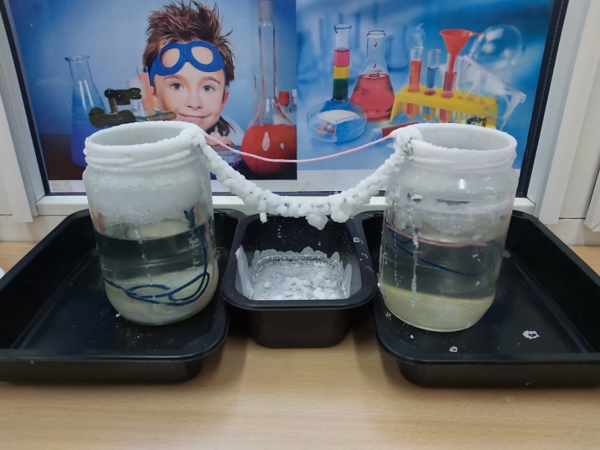
A ostatnio wodę, roztwory i mieszaniny.
To nie wszystko, kolejne tajemnice czekają na odkrycie

Slide 32
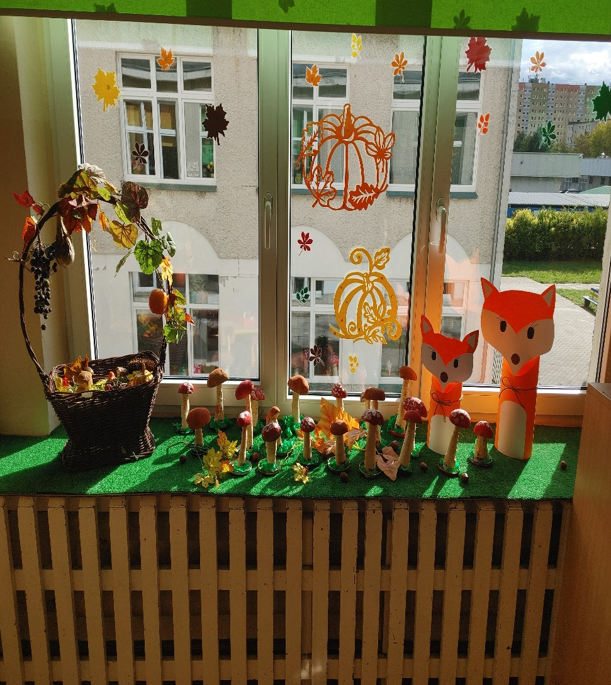
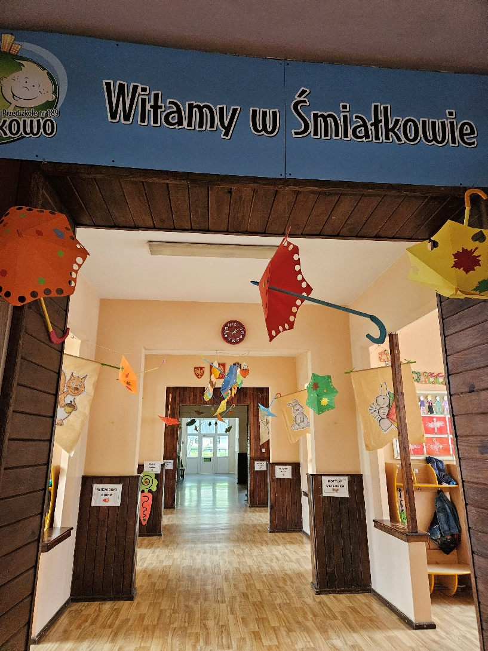
Nasze przedszkole jest piękne przez cały rok

Slide 33
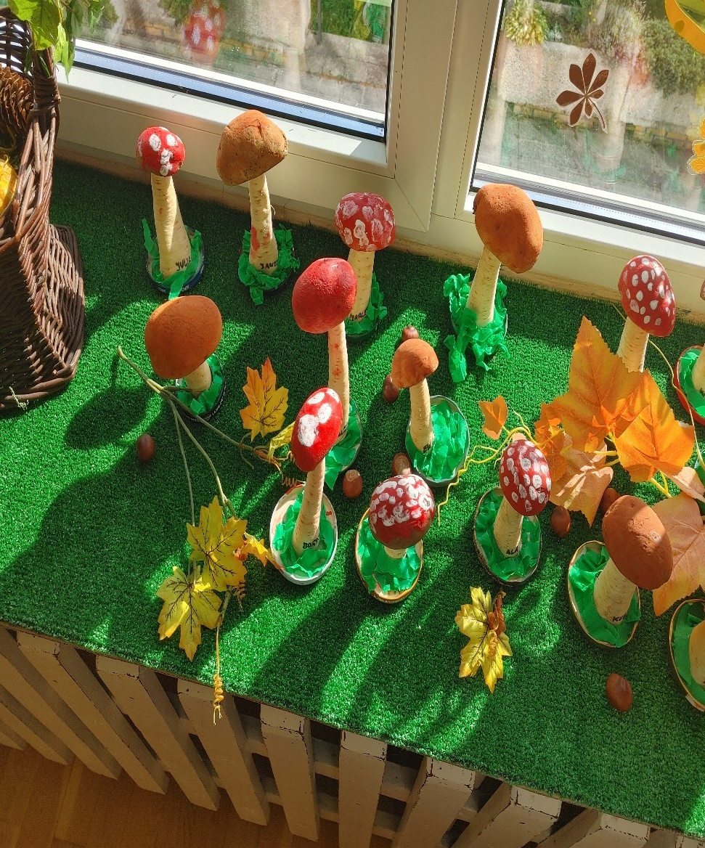
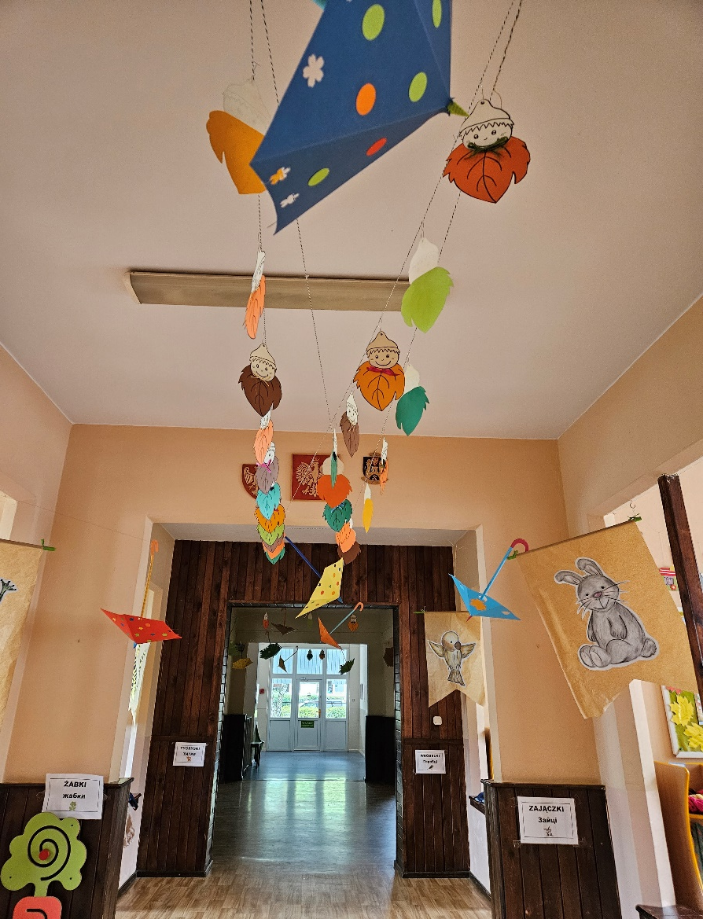

Slide 34
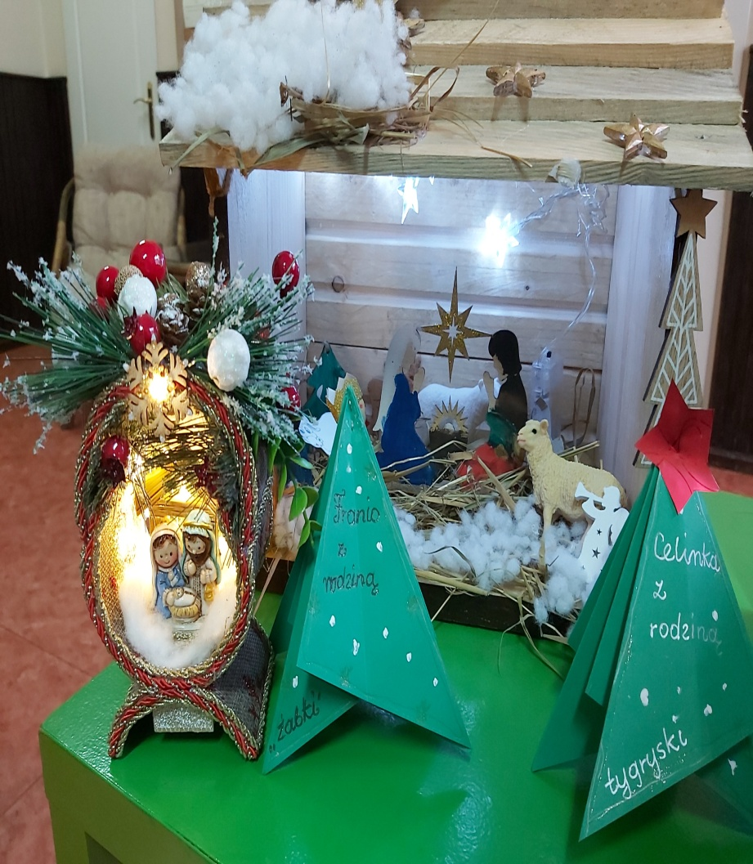
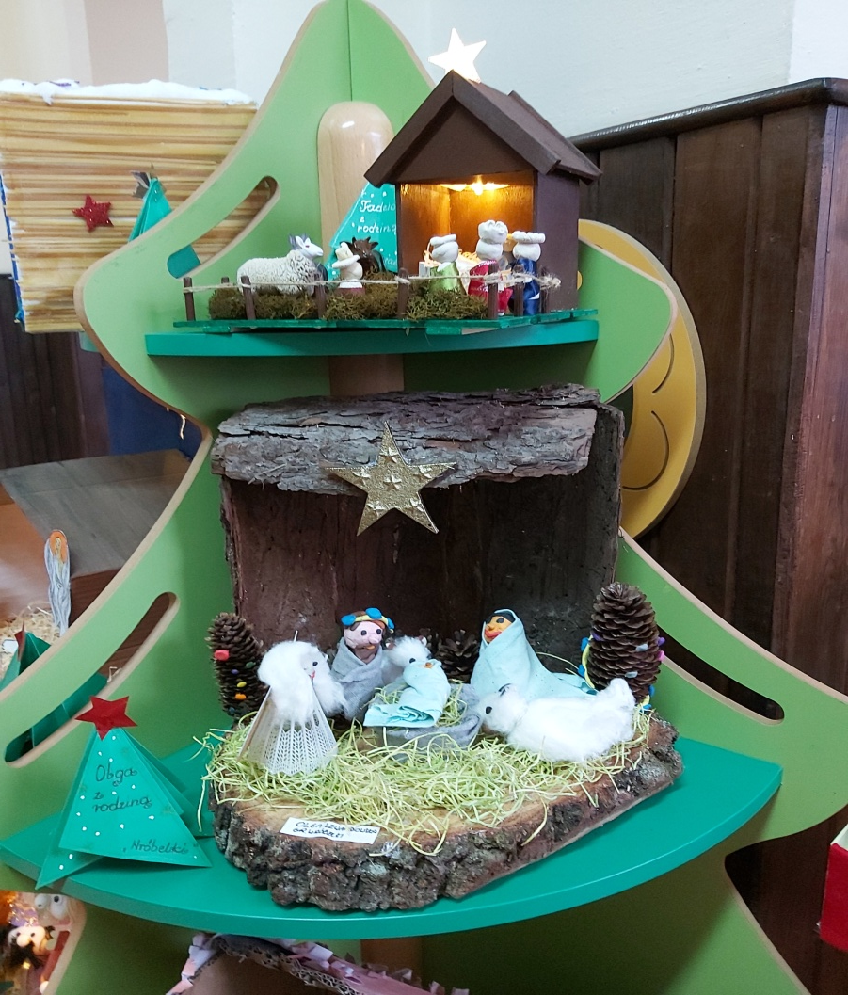

Slide 35
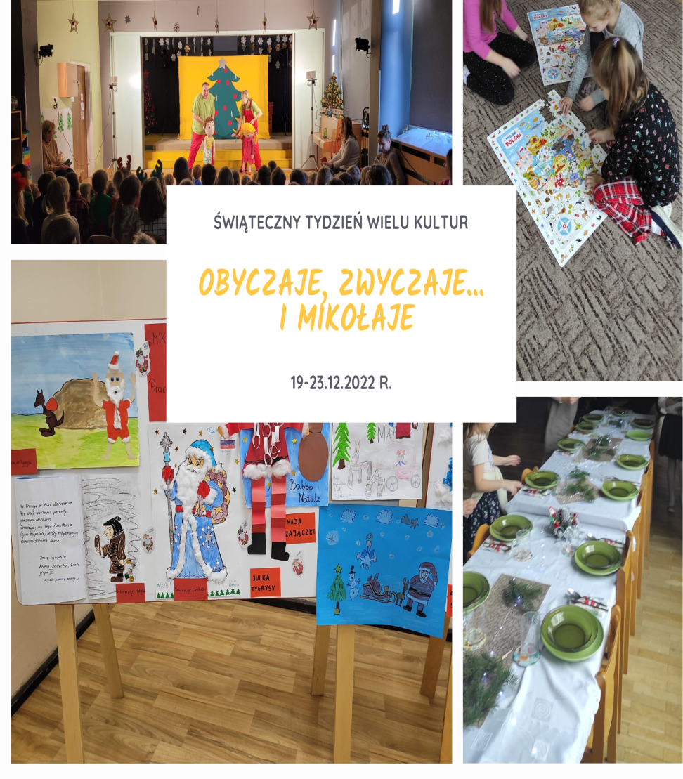
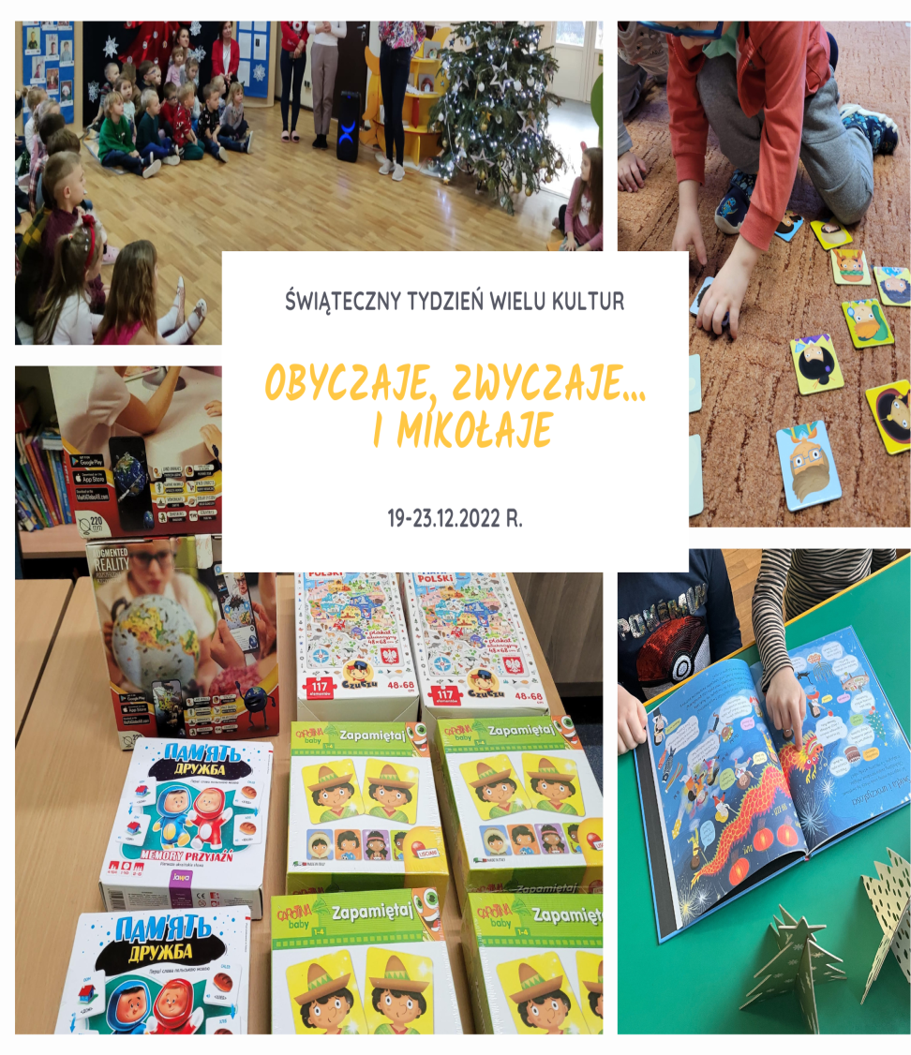
Dzieci i Rodzice wzięli też udział w konkursie pod hasłem
„Obyczaje, zwyczaje i …Mikołaje” podczas realizacji projektu
Świąteczny tydzień wielu kultur

Slide 36
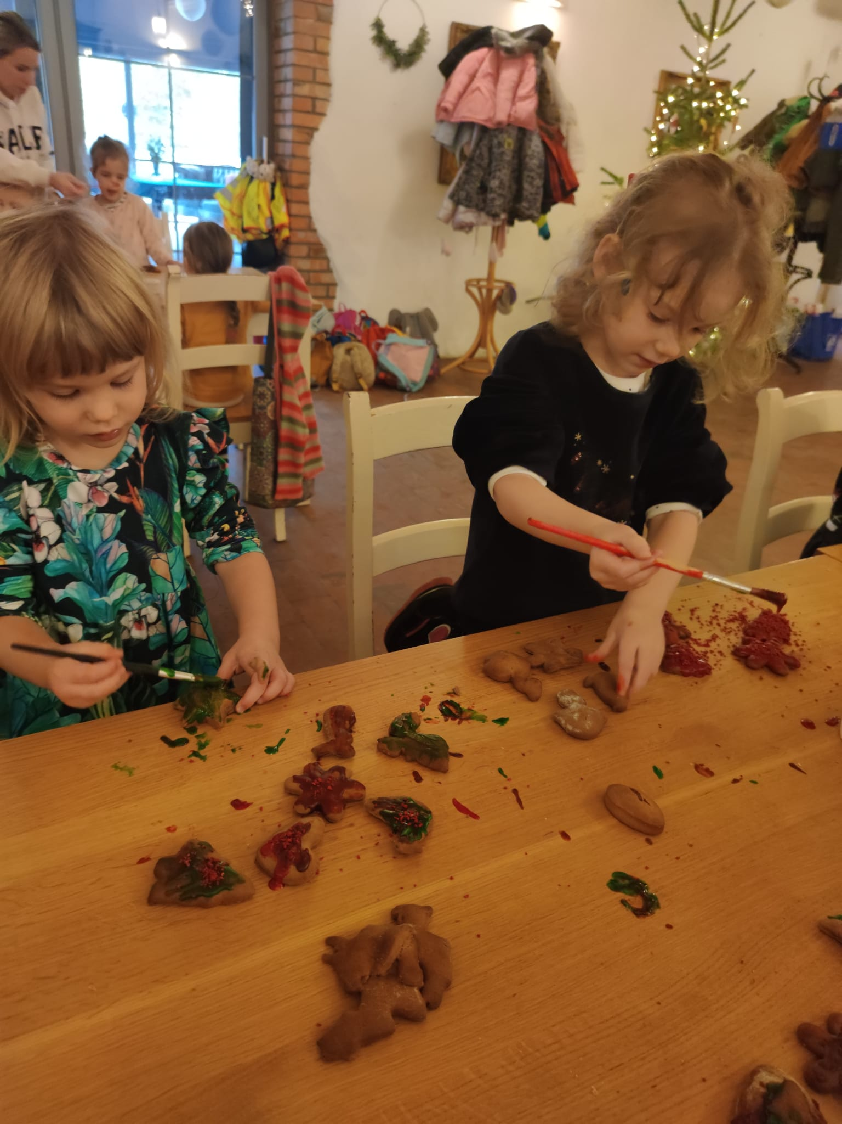
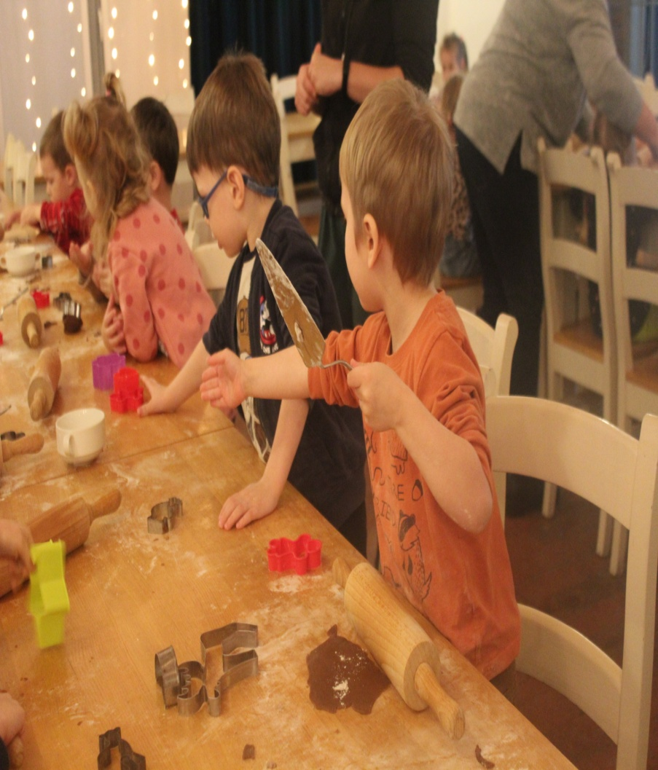
Jak co roku poznawaliśmy tradycje związane z Bożym Narodzeniem
- tu pieczemy pierniczki

Slide 37
A tutaj?- Ulubiona pizza !

Slide 38
Nasze prace zawsze zdobią hol przedszkola i szatnie

Slide 40
Wielkanoc też jest kolorowa

Slide 41
Nasz ogród z roku na rok pięknieje

Slide 42
W miarę możliwości bogacimy place zabaw o nowe sprzęty
i dbamy o zieleń

Slide 43
Nasz ogród wzbogacił się o kuchnię błotną.
Można tam ugotować zupę z kwiatków, pulpety z błota lub herbatę z kałuży.
Dzieci bardzo lubią się tutaj bawić .
Wszystko, to jest możliwe dzięki hojności naszych Rodziców, to oni sfinansowali zakup kuchni dla naszych Przedszkolaków!!!

Slide 44
Codziennie korzystamy z naszych placów zabaw

Slide 45
Każda grupa korzysta z jednej części terenu podczas zabaw i zajęć

Slide 46
W wydzielonej części ogrodu mamy eko- demonstartory- projekt jest dofinansowany
z Wojewódzkiego Funduszu Ochrony Środowiska i Gospodarki Wodnej w Poznaniu.
Z chęcią przystąpiliśmy do tego projektu.

Slide 47
Otrzymaliśmy małą jabłonkę, która już rośnie w naszym ogrodzie.

Slide 48
Jest coraz bardziej kolorowo

Slide 49
I coraz bardziej smacznie

Slide 50
Dzieci lubią obserwować, jak zmienia się przyroda, jak rosną nasze zioła, kwiaty…

Slide 51
Wzbogaciliśmy tę cześć ogrodu o krzewy ozdobne
i owocowe- maliny, borówki , jagody

Slide 52
Ogród to miejsce zabaw, ale też naszych aktywności sportowych

Slide 53
Nasi nauczyciele starają się jak mogą.
Zawsze potrafią nas czymś zaskoczyć.

Slide 54
Nauczyciele przygotowują dla dzieci teatr
Piotruś Pan

Slide 55
Piotruś Pan

Slide 56
Legenda o Poznańskich Koziołkach

Slide 57
Czerwony Kapturek

Slide 58
Podróże Krzysztofa Kolumba

Slide 59
Kot w butach

Slide 60
Poznajemy pracę aktora

Slide 61
Tradycją naszego przedszkola stały się też przedstawienia z cyklu Rodzice- Dzieciom.
Przedszkolaki zwykle 1 czerwca , z okazji Dnia Dziecka, zostają mile zaskoczone,
gdy na scenie pojawiają się najlepsi i najukochańsi aktorzy- Rodzice.
Nasi kochani Rodzice przygotowali już inscenizacje kilku utworów-
Kopciuszek, Królewna Śnieżka, Baba Jaga u dentysty, Rzepka,
Lokomotywa, Spotkanie bajek…
Okazuje się, że mamy bardzo zdolnych i pracowitych Rodziców,
którzy dla dzieci są w stanie poświęcić swój czas.
Dziękujemy !

Slide 62
CO JESZCZE DZIEJE SIĘ U NAS?
Spacery do pobliskiego Żurawińca i spacery po osiedlu.
Działania pro ekologiczne- włączanie się do corocznych akcji
Sprzątanie Świata , Dzień Drzewa, Dzień Ziemi.
Zapraszanie teatrów dla dzieci , różnych grup artystycznych,
działających na rzecz edukacji.
Spotkania z ciekawymi ludźmi, zawodami ( często naszymi Rodzicami)
zarówno w przedszkolu jak i w miejscach Ich pracy.
Spotkania z nauką- eksperymentami ,dzięki którym odkrywać możemy prawa nauki .
Spotkania plastyczne- doświadczanie kontaktu z różnymi materiałami plastycznymi, technikami.
Spotkania z przyrodą – wycieczki do miejsc ciekawych.
Zwiedzanie Poznania, zabytkowych budowli i miejsc, poznawanie naszej historii.
Warsztaty w poznańskich i podpoznańskich muzeach .

Slide 63
Udział w różnych konkursach- plastycznych, wokalnych, sportowych,
w których zdobywamy nagrody. Udział w rożnych przeglądach działań artystycznych.
Cenne dyplomy i trofea naszych wychowanków zdobią hol przedszkola-
jesteśmy z tego bardzo dumni.

Slide 64
Lubimy i chcemy pomagać – W tym roku obdarowaliśmy smakołykami i zabawkami
pieski i koty ze schroniska.

Slide 66
Uczymy się pomagać na różne sposoby

Slide 68
Szlachetna Paczka

Slide 70
Tradycją naszego przedszkola jest uroczystość zdobywania
przez dzieci 6- letnie miana Małego Poznaniaka.
Dzieci wykazują się podczas uroczystości swoją wiedzą o naszym mieście
i umiejętnościami- prezentują ludowe tańce i przyśpiewki.
Młodsze dzieci również uczą się tańców i przyśpiewek Wielkopolskich.

Slide 71
Co roku organizujemy bal karnawałowy dla dzieci
Do tradycji naszego przedszkola należy organizowanie różnych imprez. Są to :
Pasowanie na Przedszkolaka Jasełka, Dzień Babci i Dziadka, Dzień Mamy i Taty,
Dzień Sportu, Festyn z okazji Dnia Dziecka dla dzieci i Rodziców.
To zawsze miłe niespodzianki dla naszych bliskich.

Slide 72
Wielki Bal 2024

Slide 73
Spotykaliśmy się ze strażakami, policjantami, ratownikami medycznymi, leśnikami, pszczelarzem, stomatologiem, krawcową, hodowcami różnych zwierząt, górnikiem…
Dzięki tym spotkaniom wiele się uczymy.
Udało nam się spotkać ze studentami medycyny ze stowarzyszenia EMSA-
dzieci oswajały się z „białym fartuchem”,
wcielały w rodziców swoich chorych pluszaków lub w lekarzy.

Slide 75
Bardzo lubimy słuchać różnych opowieści, bajek. Spotkania w bibliotece zaowocowały utworzeniem naszej własnej - z pomocą Rodziców zgromadziliśmy wiele ciekawych książek, które dzieci wypożyczały do domów.

Slide 77
Dzięki możliwościom i zaangażowaniu Rodziców organizujemy
też spotkania z literaturą w przedszkolu.
Spotkanie ze Słoniem Elmerem

Slide 78
Pamiętamy o Świętach Narodowych

Slide 79
Robimy wiele prac plastycznych, zdobywamy wiedzę o Polsce
i naszych symbolach narodowych

Slide 81
WSZYSTKICH CHĘTNYCH ZAPRASZAMY DO NASZEGO PRZEDSZKOLA.
PONIŻEJ I NA STRONIE INTERNETOWEJ ZNAJDZIECIE PAŃSTWO INFORMACJE
ZWIĄZANE Z REKRUTACJĄ NA KOLEJNY ROK SZKOLNY.

Slide 82
REKRUTACJA
ROK SZKOLNY
2024/2025

Slide 83
TERMINY PRZEPROWADZENIA POSTĘPOWANIA REKRUTACYJNEGO
I POSTĘPOWANIA UZUPEŁNIAJĄCEGO
DO PUBLICZNYCH PRZEDSZKOLI NA ROK SZKOLNY 2024/2025

Slide 84
Złożenie wniosku o przyjęcie
do przedszkola wraz z dokumentami potwierdzającymi spełnianie przez kandydata kryteriów branych pod uwagę w postępowaniu rekrutacyjnym.
od 20 MARCA 2024 r.
do 05 KWIETNIA 2024 r.

Slide 85
Podanie do publicznej wiadomości przez komisję rekrutacyjną listy kandydatów zakwalifikowanych,
i kandydatów niezakwalifikowanych.
22 KWIETNIA 2024 r.
GODZINA 12.00

Slide 86
Potwierdzenie przez rodzica kandydata woli przyjęcia w postaci pisemnego oświadczenia.
od 22 KWIETNIA 2024 r.
do 26 KWIETNIA 2024 r.

Slide 87
Podanie do publicznej wiadomości przez komisję rekrutacyjną listy kandydatów przyjętych,
i kandydatów nieprzyjętych
30 KWIETNIA 2024 r.
GODZINA 12. 00

Slide 88
POSTĘPOWANIE
UZUPEŁNIAJĄCE

Slide 89
Złożenie wniosku o przyjęcie
do przedszkola wraz z dokumentami potwierdzającymi spełnianie przez kandydata kryteriów branych pod uwagę w postępowaniu rekrutacyjnym.
od 11 CZERWCA 2024 r.
do 14 CZERWCA 2024 r.

Slide 90
Podanie do publicznej wiadomości przez komisję rekrutacyjną listy kandydatów zakwalifikowanych
i kandydatów niezakwalifikowanych.
20 CZERWCA 2024 r.
GODZINA 12.00

Slide 91
Potwierdzenie przez rodzica kandydata woli przyjęcia w postaci pisemnego oświadczenia.
od 20 CZERWCA 2024 r.
do 25 CZERWCA 2024 r.

Slide 92
Podanie do publicznej wiadomości przez komisję rekrutacyjną listy kandydatów przyjętych, kandydatów nieprzyjętych.
27 CZERWCA 2024 r.
GODZINA 12.00

Slide 93
Procedura odwoławcza
od wyników rekrutacji
30 KWIETNIA 2024
do 17 MAJA 2024

Slide 94
Przygotowanie skierowań dla kandydatów, którzy nie zostali zakwalifikowani do żadnej placówki w postępowaniu rekrutacyjnym
17 MAJA 2024
do 7 CZERWCA 2024

Slide 95
KRYTERIA REKRUTACJI
DO PRZEDSZKOLI
ROK SZKOLNY 2024/2025

Slide 96
KRYTERIA USTAWOWE
*wielodzietność rodziny kandydata,
*niepełnosprawność kandydata,
*niepełnosprawność jednego
z rodziców kandydata,
*niepełnosprawność obojga rodziców kandydata,
*niepełnosprawność rodzeństwa kandydata,
*samotne wychowywanie kandydata w rodzinie,
*objęcie kandydata pieczą zastępczą
(rodziny zastępcze)

Slide 97
KRYTERIA MIASTA POZNANIA
KRYTERIUM 1
Oboje rodzice/opiekunowie prawni pozostają
w zatrudnieniu w ramach pracowniczego stosunku pracy, wykonują pracę na podstawie umowy cywilnoprawnej,
uczą się w trybie dziennym,
prowadzą gospodarstwo rolne
lub działalność gospodarczą.

Slide 98
KRYTERIUM 2
Rodzeństwo kandydata w roku szkolnym, na który prowadzona jest rekrutacja, będzie uczęszczało do danego przedszkola.

Slide 99
KRYTERIUM 3
Preferencje za wybór przedszkola.

Slide 100
KRYTERIUM 4
Rodzice/opiekunowie prawni kandydata
rozliczyli podatek dochodowy od osób fizycznych
za miniony rok w gminie Poznań

Slide 101
KRYTERIUM 5
Wykonanie u dziecka obowiązkowych szczepień zgodnie z Programem Szczepień Ochronnych, kryterium spełniają także dzieci, które z przyczyn medycznych nie podlegają Programowi Szczepień Ochronnych.

Slide 102
DOKUMENTACJA ZAŁĄCZONA DO WNIOSKU
KRYTERIA USTAWOWE
oryginał, notarialnie poświadczona kopia albo urzędowo poświadczony zgodnie
z art. 76a § 1 Kodeksu postępowania administracyjnego odpis lub wyciąg
z dokumentu lub kopia poświadczona
za zgodność z oryginałem
przez rodzica kandydata

Slide 103
KRYTERIA MIASTA POZNANIA
KRYTERIUM 1
Zaświadczenia z zakładu pracy, ze szkoły, uczelni wyższej, z urzędu miasta/gminy lub z CEIDG
KRYTERIUM 4
Kserokopia pierwszej strony zeznania podatkowego,
w przypadku zeznania elektronicznego wraz
z Urzędowym Poświadczeniem Odbioru ze zgodnym numerem referencyjnym (UPO) za rok 2023
KRYTERIUM 5
Oświadczenie rodzica

Slide 104
Sprawdź
Telefon: 61 823 61 51
Strona internetowa: www.przedszkole-189.poznan.pl
Zapraszamy!

